Slide 1
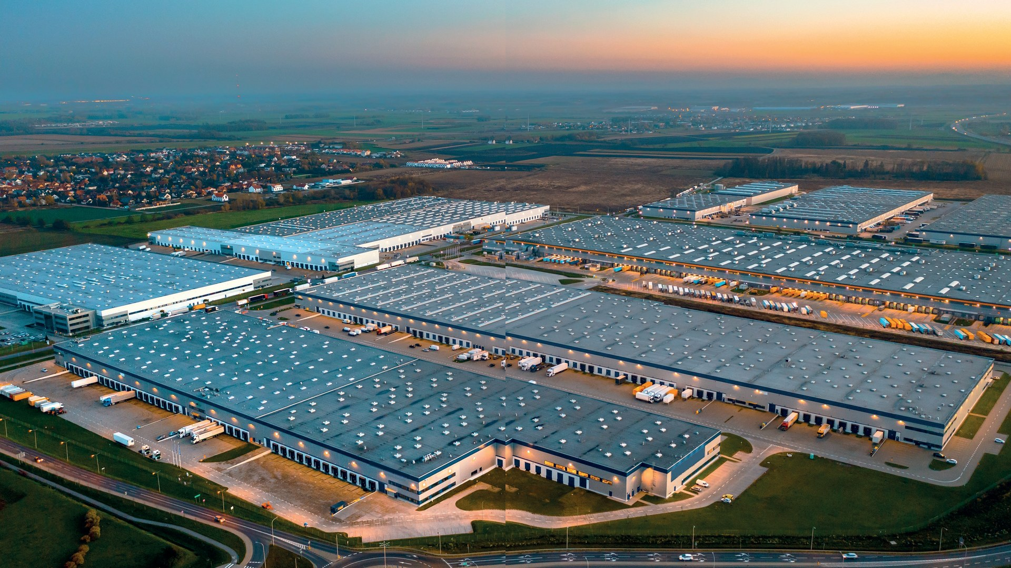
9. SINIF COĞRAFYA · 5. ÜNİTE
EKONOMİK FAALİYETLER VE ETKİLERİ
5.1. Ekonomik Faaliyetleri Etkileyen Coğrafi Faktörler · 28-29. haftalar
2026-2027 Eğitim ve Öğretim Yılı
Görsel: 9. Sınıf Coğrafya Ders Kitabı, s. 170-171 (ünite açılışı)
Notes:
AMAÇ: Üniteyi tanıtmak; kapak fotoğrafıyla 'ekonomik faaliyet' ve 'yer seçimi' sorusunu açmak.
SÜRE: Giriş aşamasının (28. hafta 1. aşama, 4 dk) ilk dakikası; aşamanın slaytları 1-7.
NASIL: Fotoğrafı 15 saniye inceletin: 'Bu fotoğrafta hangi ekonomik faaliyetleri görüyorsunuz? Bu büyük binalar neden burada kurulmuş olabilir?' İki-üç kısa cevap alın; cevapları ünitenin sorusuna bağlayın: ekonomik faaliyetlerin yerini doğal ve beşerî faktörler belirler. Fotoğrafın çekildiği yer kitapta yazılmaz; yer adı söylemeyin.
BEKLENEN CEVAP: Depolama, taşımacılık (tırlar), sanayi ve ticaret; geniş ve düz arazi, kara yolu bağlantısı ve kavşak, yerleşmelere yakınlık gibi nedenler (doğal: düz arazi · beşerî: ulaşım, pazar).
KAYNAK: Ders kitabı s. 170-171 ünite açılış görseli.
NOT: Bu sunum yalnız okul içi ders kullanımı içindir: harita, grafik ve fotoğraflar MEB ders kitabından ve EBA'dandır; dosya okul dışında paylaşılmaz, internete konmaz.

Slide 2
Bu ünitede neler öğreneceğiz?
5. ÜNİTE
COĞ.9.5.1
Doğal ve beşerî faktörlerin ekonomik faaliyetlere etkilerini sorgulayabilme
28. hafta · s. 172-176
29. hafta · s. 177-185
5.1.1. Ekonomik Faaliyetleri Etkileyen Doğal Faktörler
5.1.2. Ekonomik Faaliyetleri Etkileyen Beşerî Faktörler
Coğrafi konum, iklim, topoğrafya, su kaynakları, toprak, bitki örtüsü, enerji ve maden kaynakları
Nüfus, iş gücü, sermaye, devlet politikaları, teknoloji ve ulaşım; TEKNOSAB; performans görevi
Kitap: Bu ünitede doğal ve beşerî faktörlerin ekonomik faaliyetlere etkilerinin sorgulanabilmesi amaçlanmaktadır.
9. Sınıf Coğrafya · 5. Ünite: Ekonomik Faaliyetler ve Etkileri
Kitap s. 170
2 / 166
Notes:
AMAÇ: Ünitenin tek öğrenme çıktısını ve iki alt başlığını haftalarıyla göstermek.
NASIL: Üstteki çıktıyı okuyun; 'sorgulamak' fiilinin bu ünitenin işi olduğunu söyleyin: soru soracağız, bilgi toplayacağız, düzenleyeceğiz, çözümleyeceğiz, sonucu paylaşacağız (programın beş süreç bileşeni a-d). Alttaki iki kart kitabın iki alt başlığıdır: 28. hafta doğal, 29. hafta beşerî faktörler. Ünite iki haftadır (4 ders saati).
KAYNAK: Program (2026): COĞ.9.5.1 ve süreç bileşenleri; kitap s. 170 'Bu ünitede … amaçlanmaktadır.'

Slide 3
Ünitede sizden beklenenler
5. ÜNİTE
1
2
3
Giriş çıkış kartını (KWL) doldurmanız
Performans görevini yaparak bu görevle ilgili öz değerlendirme formunu doldurmanız
Ünite sonundaki ölçme ve değerlendirme sorularını cevaplamanız
28-29. hafta · s. 174, 182
29. hafta · s. 183
29. hafta · s. 184-185
…beklenmektedir. (Ders kitabı, ünite açılışı)
9. Sınıf Coğrafya · 5. Ünite: Ekonomik Faaliyetler ve Etkileri
Kitap s. 170
3 / 166
Notes:
AMAÇ: Ünitede kullanılacak üç ölçme aracını öğrencinin diliyle duyurmak.
NASIL: Üç kartı kısaca tanıtın; alttaki çipler ne zaman yapılacağını gösterir. KWL formu bu hafta dağıtılır (ilk iki sütun), 29. haftada 'Ne öğrendim?' sütunuyla tamamlanır; formlar öğretmende kalır. Performans görevi bir diyagramdır (s. 183): analitik dereceli puanlama anahtarı ve öz değerlendirme formu kitabın karekodundadır (EBA); çıktıları öğretmen getirir, öğrenci telefonu kullanılmaz. Malzemeyi (A4, yapıştırıcı, görsel kesitleri) okul sağlar. Ünite sonunda 6 soruluk ölçme bölümü vardır (s. 184-185).
KAYNAK: Kitap s. 170: 'Ünitede sizden … beklenmektedir.' Program, Öğrenme Kanıtları (KWL, performans görevi, analitik dereceli puanlama anahtarı, öz değerlendirme formu).

Slide 4
Anahtar kavramlar
5. ÜNİTE
Ekonomik faaliyet
üretim
dağıtım
tüketim
ham madde
Doğal faktörler
coğrafi konum
iklim
topoğrafik faktörler
su kaynakları
toprak
bitki örtüsü
Beşerî faktörler
nüfus
iş gücü
sermaye
teknoloji
gelir düzeyi
9. Sınıf Coğrafya · 5. Ünite: Ekonomik Faaliyetler ve Etkileri
Kitap s. 171
4 / 166
Notes:
AMAÇ: Ünitenin on beş anahtar kavramını üç grupta göstermek.
NASIL: Kavramları sesli okutun; 'Hangilerini 4. ünitede ya da ortaokulda duydunuz? Hangisini bugün açıklayabilirsiniz?' sorusuyla ön bilgiyi yoklayın (ön değerlendirmeye köprü). Gruplama sunum içindir; kavram listesi kitapla (ve programla) aynıdır. 'Gelir düzeyi' kitapta ayrı başlık olarak işlenmez; beşerî faktörlerle birlikte anılır.
KAYNAK: Kitap s. 171 Anahtar Kavramlar (program listesiyle aynı).

Slide 5
28. HAFTA
Ekonomik Faaliyetler I: Süreçler ve Doğal Faktörler
28
19-23 Nisan 2027 · 2 ders saati · Kitap s. 172-176
ÖĞRENME ÇIKTISI · COĞ.9.5.1
Doğal ve beşerî faktörlerin ekonomik faaliyetlere etkilerini sorgulayabilme
Süreç bileşenleri
a) Doğal ve beşerî faktörlerin ekonomik faaliyetlere etkileriyle ilgili merak ettiği soruları sorar.
b) Doğal ve beşerî faktörlerin ekonomik faaliyetlere etkileriyle ilgili bilgi toplar.
c) Doğal ve beşerî faktörlerin ekonomik faaliyetlere etkileriyle ilgili topladığı bilgileri düzenler.
9. Sınıf Coğrafya · 5. Ünite: Ekonomik Faaliyetler ve Etkileri
5 / 166
Notes:
AMAÇ: Haftanın öğrenme çıktısını ve üç süreç bileşenini (a soru sorma, b bilgi toplama, c düzenleme) tanıtmak.
SÜRE: 80 dakikalık akış (ders planı, 28. hafta): giriş 4 · ön değerlendirme 7 · gece ışıkları (E) 5 · köprü kurma 6 · üç süreç 8 · KWL ve soru duvarı 10 (40. dk) · geçiş (E) 2 · doğal faktörler 13 · s. 176 uygulaması 12 · paylaşım (E) 6 · toparlama 7.
NASIL: Çıktıyı öğrencinin diliyle söyleyin: 'Bu hafta ekonomik faaliyetlerin neden bazı yerlerde geliştiğini sorgulamaya başlıyoruz: önce merak ettiklerimizi soracağız (a), sonra kitaptan ve haritalardan bilgi toplayacağız (b), en sonunda topladıklarımızı bir tabloda düzenleyeceğiz (c).' Giriş aşamasının (4 dk) ilk dört slaytı ünite açılışıdır; bu ayraç, yol haritası ve gruplar slaytı aşamanın kalanıdır. KISA HAFTA: 23 Nisan cuma resmî tatildir; dersi cumaya düşen şubede bu haftanın çekirdeği 29. haftaya taşınır (birleşik akış 29. hafta ders planı notlarında). Diğer şubelerde zaman daralırsa yalnız esnek (E) aşamalar kısaltılır: gece ışıkları, geçiş, paylaşım.
KAYNAK: Program (2026) COĞ.9.5.1 a-c; ders planı 28. hafta; kitap 5.1.1 (s. 172-176).
NOT: Kitap 2026-2027 baskısı: s. 172, 174 ve 177 önceki baskıyla aynıdır; s. 173'te gece ışıkları haritasının künyesi kaldırılmıştır, s. 175'te 'keşif ve inceleme', s. 176'da kuzey oku 'K' olmuştur. Sunum yeni baskıya göredir.

Slide 6
Bugün neler yapacağız?
28. HAFTA
1
2
3
4
5
6
Nereden başlıyoruz?
Gece ışıkları
Üç süreç
KWL
Yedi doğal faktör
Harita uygulaması
Altı görsel ve yaşadığımız yer
Ekonomiyi uzaydan okumak
Üretim, dağıtım, tüketim
Ne biliyorum? Ne merak ediyorum?
Uzman okuma ve bilgi kartı
Tarım nerede sınırlı, neden?
9. Sınıf Coğrafya · 5. Ünite: Ekonomik Faaliyetler ve Etkileri
6 / 166
Notes:
AMAÇ: Dersin yol haritasını göstermek (30 sn).
NASIL: Her istasyonu bir cümleyle söyleyin; 4. istasyondan (KWL) sonra dersin ilk yarısı biter. Doğal faktörler ve harita uygulaması grup düzeninde yapılır.
KAYNAK: Ders planı 28. hafta akışı.

Slide 7
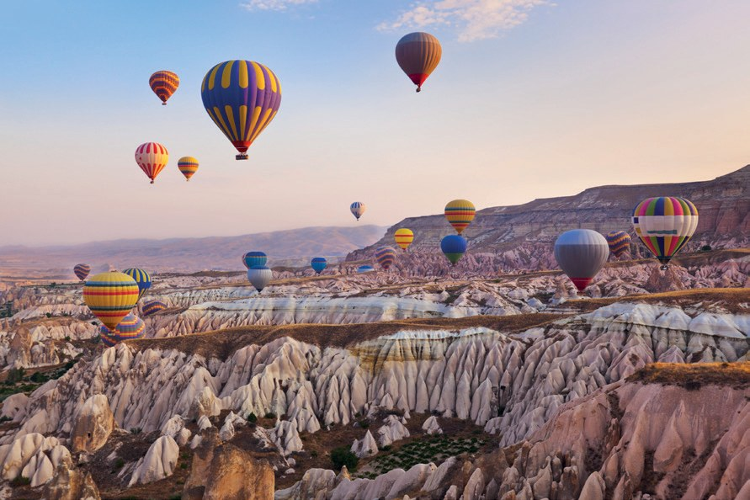
Yeni gruplar ve Turizm Haftası
28. HAFTA
Yeni gruplarımız
Turizm Haftası · 15-22 Nisan
• 8 grup: 6 grup 4 kişi, 2 grup 5 kişi
• Grup listesi tahtada
• Roller: sözcü · yazıcı · zaman ve malzeme · harita/veri okuyucu (5 kişilikte kontrolcü)
• Roller her hafta döner
Turizm de bir ekonomik faaliyettir.
Turizmi geliştiren doğal faktörleri bu hafta göreceğiz.
9. Sınıf Coğrafya · 5. Ünite: Ekonomik Faaliyetler ve Etkileri
Kitap s. 172, 175
7 / 166
Notes:
AMAÇ: Ünite başında yeniden karılan grupları tanıtmak; Turizm Haftası ile ünite konusu arasında bir cümlelik bağ kurmak.
NASIL: Yeni grup listesini öğretmen bilgisayarından yansıtın; sunuma öğrenci adı yazılmaz. Gruplar 4. ünite gözlemleriyle heterojen karılır (6 × 4 + 2 × 5); roller bu hafta sizce atanır, sonraki haftalarda döner. Sağdaki kartı okuyun: 'Bu hafta Turizm Haftası; turizm de bir ekonomik faaliyettir, onu neyin geliştirdiğini de göreceğiz.' Görselin yerini söylemeyin (kitapta yer adı verilmemiştir).
KAYNAK: Ders planı 28. hafta 1. aşama ve notlar; Turizm Haftası 15-22 Nisan (SEY EK-8, arac/belirli_gun_ve_haftalar.py). Görsel: kitap s. 172 (Başlarken).

Slide 8

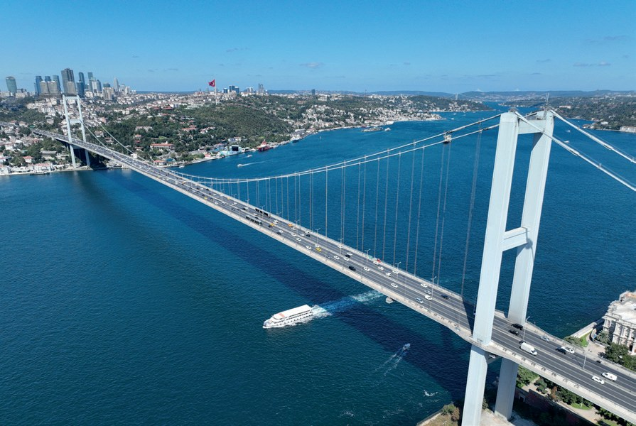
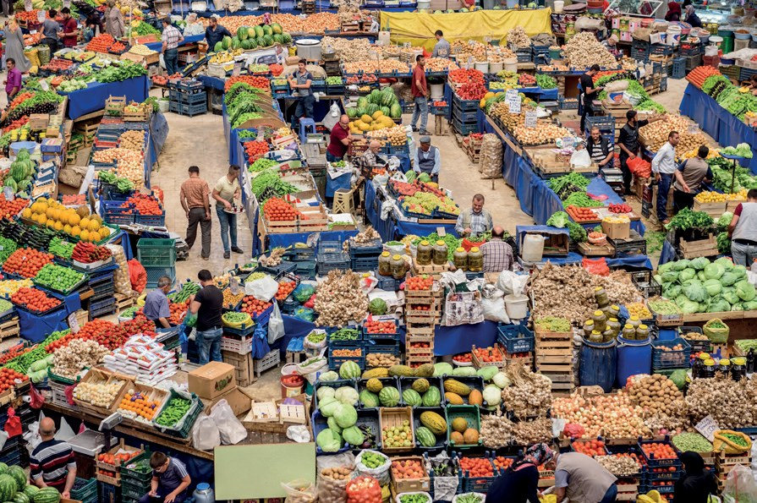
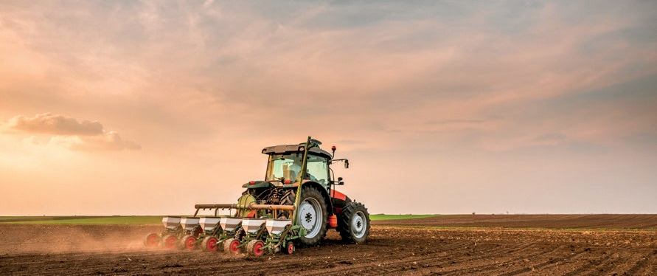
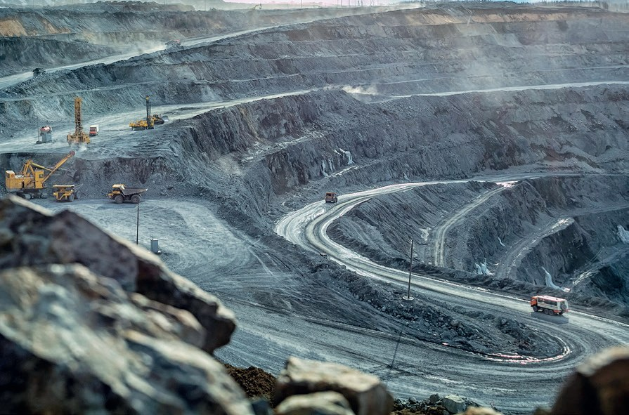
Başlarken: görsellerdeki ekonomik faaliyetler
ÖN DEĞERLENDİRME
Aşağıdaki görsellerde verilen ekonomik faaliyetlerin adlarını; bu faaliyetlerin üretim, dağıtım ve tüketim süreçlerinden hangilerine ait olduğunu noktalı yerlere yazınız.
1
2
3
Faaliyet: ………… Süreç: …………
Faaliyet: ………… Süreç: …………
Faaliyet: ………… Süreç: …………
4
5
6
Faaliyet: ………… Süreç: …………
Faaliyet: ………… Süreç: …………
Faaliyet: ………… Süreç: …………
9. Sınıf Coğrafya · 5. Ünite: Ekonomik Faaliyetler ve Etkileri
Kitap s. 172
8 / 166
Notes:
AMAÇ: Programın ön değerlendirme süreci (not amaçlı değil): s. 172 'Başlarken' 1. soru — altı görselin faaliyet adı ve süreci.
SÜRE: Ön değerlendirme 7 dk: yaprak (1. ve 2. soru) 5 dk · toplama ve örnek cevaplar 2 dk.
NASIL: Yaprağı dağıtın: 'Sınav değil; neyi bildiğinizi görmek için.' Görseller numaralıdır (kitapta numara yoktur, sıra sayfadaki okuma sırasıdır). Her görsel için faaliyetin adını ve üretim, dağıtım, tüketimden hangisine ait olduğunu yazarlar; 2. soruyla birlikte 5 dk. Bitiren yaprağı ters çevirir; sıra başları toplar. Görsellerdeki yerleri söylemeyin: kitap yer adı vermez.
BEKLENEN CEVAP: 1) Sanayi → üretim · 2) Ulaşım → dağıtım · 3) Ticaret → tüketim · 4) Tarım → üretim · 5) Madencilik → üretim · 6) Turizm → üretim + tüketim
KAYNAK: Kitap s. 172 BAŞLARKEN 1. soru (yönerge birebir) ve altı görseli. Süreç adları s. 174 tanımlarından; hizmetin üretimi ve tüketiminin aynı anda olması: bilimsel; kitapta yok (kitap s. 174: ürün çıktısı 'mal veya hizmet').

Slide 9
Başlarken: görsellerdeki ekonomik faaliyetler — örnek cevap
ÖRNEK CEVAP
Aşağıdaki görsellerde verilen ekonomik faaliyetlerin adlarını; bu faaliyetlerin üretim, dağıtım ve tüketim süreçlerinden hangilerine ait olduğunu noktalı yerlere yazınız.
1
2
3
Sanayi
Üretim
Ulaşım
Dağıtım
Ticaret
Tüketim
4
5
6
Tarım
Üretim
Madencilik
Üretim
Turizm
Üretim
Tüketim
9. Sınıf Coğrafya · 5. Ünite: Ekonomik Faaliyetler ve Etkileri
Kitap s. 172
9 / 166
Notes:
AMAÇ: Altı görselin faaliyet adı ve süreci: örnek cevap (yapraklar toplandıktan sonra).
NASIL: Yapraklar toplandıktan sonra açın; cevaplar değiştirilmez. Turizmde bir HİZMET üretilir ve üretildiği anda tüketilir: iki süreç birlikte. Gerekçeli farklı eşleme kabul edilir: pazar, ürünün tüketiciye ulaştırıldığı yer olarak 'dağıtım' da sayılabilir; köprüyü 'turizm' diye okuyan öğrenciye 'köprünün asıl işi nedir?' diye sorun. Tanımları 5. aşamada kitaptan kuracağız (19-24).
BEKLENEN CEVAP: 1) Sanayi → üretim · 2) Ulaşım → dağıtım · 3) Ticaret → tüketim · 4) Tarım → üretim · 5) Madencilik → üretim · 6) Turizm → üretim + tüketim
KAYNAK: Kitap s. 172 BAŞLARKEN 1. soru (yönerge birebir) ve altı görseli. Süreç adları s. 174 tanımlarından; hizmetin üretimi ve tüketiminin aynı anda olması: bilimsel; kitapta yok (kitap s. 174: ürün çıktısı 'mal veya hizmet').

Slide 10
Başlarken: yaşadığımız yerde ekonomik faaliyetler
ÖN DEĞERLENDİRME
Yaşadığınız yerde yürütülen ekonomik faaliyetler ve bu faaliyetlerin gelişiminde etkili olan faktörler neler olabilir? Düşüncelerinizi paylaşınız.
Ekonomik faaliyet
Gelişiminde etkili olan faktörler
9. Sınıf Coğrafya · 5. Ünite: Ekonomik Faaliyetler ve Etkileri
Kitap s. 172
10 / 166
Notes:
AMAÇ: s. 172 'Başlarken' 2. soru: programın ön değerlendirme süreci — yaşanılan yerdeki faaliyetler ve onları geliştiren faktörler.
NASIL: Öğrenciler yaprağın B bölümüne iki faaliyet ve her biri için etkili olduğunu düşündükleri faktörleri yazar (1. soruyla birlikte 5 dk). Kişisel bilgi istenmez: ailenin işi, geliri sorulmaz; yaşanılan yerin genel faaliyetleri yazılır.
BEKLENEN CEVAP: Ticaret — kalabalık nüfus (pazar), ulaşım kolaylığı · Sanayi — iş gücü, sermaye, kara yolu ve liman · Ulaşım ve depolama — coğrafi konum (Asya ile Avrupa arası), yol ağı · Turizm — Boğaz ve kıyılar, tarihî eserler.
KAYNAK: Kitap s. 172 BAŞLARKEN 2. soru (birebir); program Ön Değerlendirme Süreci: Yaşanılan yerde ve/veya Türkiye'de yürütülen ekonomik faaliyetlere örnekler verilmesi ve bu faaliyetlerin yürütülmesinde etkili olan faktörleri tartışmaları istenebilir. Örnek cevap: bilimsel, genel gözlem; kitapta yok (sayısal veri içermez). Coğrafi konum için kitap s. 174: 'Büyük ticaret yollarının kavşak noktası … Türkiye gibi ülkeler'.

Slide 11
Başlarken: yaşadığımız yerde ekonomik faaliyetler — örnek cevap
ÖRNEK CEVAP
Yaşadığınız yerde yürütülen ekonomik faaliyetler ve bu faaliyetlerin gelişiminde etkili olan faktörler neler olabilir? Düşüncelerinizi paylaşınız.
Ekonomik faaliyet
Gelişiminde etkili olan faktörler
Ticaret: çarşı, pazar, alışveriş merkezi
kalabalık nüfus (pazar)
ulaşım kolaylığı
Sanayi: atölye ve fabrikalar
iş gücü
sermaye
kara yolu ve liman
Ulaşım ve depolama
coğrafi konum: Asya ile Avrupa arası
yol ağı
Turizm
Boğaz ve kıyılar
tarihî eserler
doğal faktör (doğadan)
beşerî faktör (insandan)
Örnek İstanbul içindir: her cevap kendi gözlemine dayanır.
9. Sınıf Coğrafya · 5. Ünite: Ekonomik Faaliyetler ve Etkileri
Kitap s. 172
11 / 166
Notes:
AMAÇ: Yaşanılan yer sorusunun örnek cevabı; faktörlerin iki türü (doğal, beşerî) için ön hazırlık.
NASIL: Örnek İstanbul içindir; her öğrencinin cevabı kendi gözlemine dayanır, gerekçeli her cevap kabul edilir. Renklere dikkat çekin: yeşil faktörler doğadan, mavi faktörler insandan gelir — iki grubun adını köprü sorusunda koyacağız (17-18). Sonuç, sınıf özeti olarak zümre dosyasına gider ve KWL 'Ne biliyorum?' sütunuyla karşılaştırılır.
BEKLENEN CEVAP: Ticaret — kalabalık nüfus (pazar), ulaşım kolaylığı · Sanayi — iş gücü, sermaye, kara yolu ve liman · Ulaşım ve depolama — coğrafi konum (Asya ile Avrupa arası), yol ağı · Turizm — Boğaz ve kıyılar, tarihî eserler.
KAYNAK: Kitap s. 172 BAŞLARKEN 2. soru (birebir); program Ön Değerlendirme Süreci: Yaşanılan yerde ve/veya Türkiye'de yürütülen ekonomik faaliyetlere örnekler verilmesi ve bu faaliyetlerin yürütülmesinde etkili olan faktörleri tartışmaları istenebilir. Örnek cevap: bilimsel, genel gözlem; kitapta yok (sayısal veri içermez). Coğrafi konum için kitap s. 174: 'Büyük ticaret yollarının kavşak noktası … Türkiye gibi ülkeler'.

Slide 12
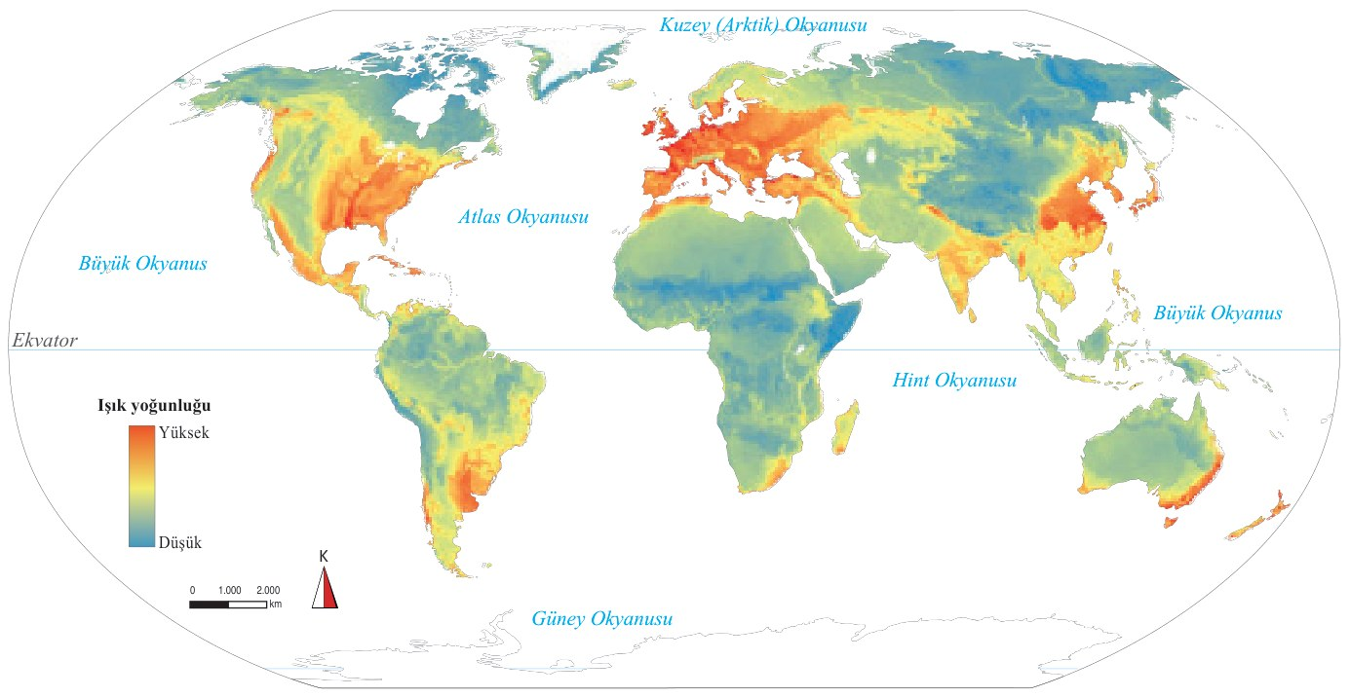
Konuya başlarken: gece ışıkları
KONUYA BAŞLARKEN
Bilim insanları, yaklaşık otuz yıldır insan faaliyetleri ve doğa olaylarını incelemek amacıyla genellikle “gece ışıkları” olarak adlandırılan Dünya’nın gece uydu görüntülerini kullanmaktadır.
Gece ışıklarının ekonomi açısından önemi, ekonomik faaliyetlerle olan güçlü ilişkisine dayanmaktadır.
Son on yılda gece ışıklarıyla:
ekonomik büyümeyi ölçme
Bu kapsamda büyüyen ekonomilerde zamanla daha fazla alan aydınlanırken buna karşılık gelişmemiş bölgelerde daha fazla arazi parçası karanlıkta kalmaktadır.
yoksulluğun haritasını çıkarma
eşitsizliği analiz etme
9. Sınıf Coğrafya · 5. Ünite: Ekonomik Faaliyetler ve Etkileri
Kitap s. 173
12 / 166
Notes:
AMAÇ: Gece uydu görüntüleriyle ekonomik faaliyetlerin dağılışını okumak; 'faktör havuzu'nu başlatmak.
SÜRE: Gece ışıkları 5 dk (esnek): metin 1 dk · 1. soru 2 dk · 2. soru 2 dk. Kısa haftada bu aşama atlanır, harita yalnız gösterilir.
NASIL: Üç kartı üç öğrenciye okutun. 'Uydu geceleyin hangi ışıkları görür? Evlerin, sokakların, fabrikaların, limanların ışıklarını.' Sağdaki haritada kırmızı-turuncu yüksek, mavi düşük ışık yoğunluğudur. Haritanın künyesi kitabın bu baskısında yoktur; harita için tarih ve yazar söylemeyin.
KAYNAK: Kitap s. 173 KONUYA BAŞLARKEN metni (birebir) ve haritası. Metindeki bilgiler (yaklaşık otuz yıl, son on yıl) yalnız kitaptandır; ek veri eklenmedi.

Slide 13
Gece ışıkları: ekonomik faaliyetler nerede gelişmiş?
SEÇ · 1. SORU
Gece ışıklarının küresel dağılımı düşünüldüğünde ekonomik faaliyetlerin geliştiği ülkeler hangileri olabilir?
1
ABD
2
3
2
İngiltere
1
6
4
3
Almanya
7
4
Çin
5
5
Brezilya
6
Mısır
7
Somali
Kitap s. 173: gece ışıklarının küresel dağılımı · halkalar ülkelerin yaklaşık yeri
9. Sınıf Coğrafya · 5. Ünite: Ekonomik Faaliyetler ve Etkileri
Kitap s. 173
13 / 166
Notes:
AMAÇ: OGM Materyal 'gece ışıkları' çoklu seçimiyle paralel: haritadan ekonomik faaliyetlerin geliştiği ülkeleri seçmek (s. 173, 1. soru).
NASIL: Numaralı halkalar ülkelerin haritadaki yerini gösterir (haritada sınır ve ad yoktur). Öğrenciler 1 dakikada 'ekonomik faaliyetleri gelişmiş' buldukları ülkelerin numarasını yazar; üç öğrenciden cevap alın, gerekçeyi sorun: 'Işık ülkenin ne kadarını kaplıyor?'
BEKLENEN CEVAP: Geniş alanda aydınlık: ABD, Almanya, İngiltere, Çin (OGM'nin doğru kabul ettikleri). Kısmen: Brezilya (güneyi ve güneydoğusu orta tonda). Yüksek ışık yok: Mısır (orta-düşük), Somali (en düşük).
KAYNAK: Kitap s. 173 1. soru (birebir) ve harita; OGM Materyal etkileşimli uygulama 162 (yedi ülke; doğru = ABD, Almanya, İngiltere, Çin). OGM kaydındaki 'Nil boyu aydınlık' gözlemi kitabın bu baskısındaki haritada doğrulanmadı (harita 600 dpi'de incelendi, renkler lejantla karşılaştırıldı: Nil boyu sarı-yeşil, orta-düşük; Brezilya'nın güneyi ve güneydoğusu sarı, orta). Mısır nüfusunun Nil boyunda toplanması: bilimsel; kitapta yok. Ülke halkaları haritanın izdüşümünden (Robinson) hesaplanan yaklaşık konumlardır.

Slide 14
Gece ışıkları: ekonomik faaliyetler nerede gelişmiş? — cevap
ÖRNEK CEVAP
Gece ışıklarının küresel dağılımı düşünüldüğünde ekonomik faaliyetlerin geliştiği ülkeler hangileri olabilir?
1
ABD · doğusu ve kıyıları aydınlık
2
3
2
İngiltere · neredeyse tamamı aydınlık
1
6
4
3
Almanya · neredeyse tamamı aydınlık
7
4
Çin · doğusu geniş alanda aydınlık
5
5
Brezilya · güneyi ve güneydoğusu orta, kalanı düşük
6
Mısır · yüksek ışık yok, orta-düşük
7
Somali · en düşük ışık
Kitap s. 173: gece ışıklarının küresel dağılımı · halkalar ülkelerin yaklaşık yeri
EVET
KISMEN
HAYIR
9. Sınıf Coğrafya · 5. Ünite: Ekonomik Faaliyetler ve Etkileri
Kitap s. 173
14 / 166
Notes:
AMAÇ: OGM Materyal 'gece ışıkları' çoklu seçimiyle paralel: haritadan ekonomik faaliyetlerin geliştiği ülkeleri seçmek (s. 173, 1. soru).
NASIL: Ölçüt: yüksek ışık yoğunluğunun (kırmızı-turuncu) kapladığı ALAN. ABD, Almanya, İngiltere ve Çin'de bu alanlar geniştir. Brezilya'da ışık yalnız güneyde ve güneydoğuda orta (sarı) tondadır; ülkenin büyük bölümü düşük tondadır. Mısır haritada orta-düşük tondadır (yüksek ışık görülmez; Nil boyu çevresindeki çölden yalnız biraz açıktır); en düşük ışık Somali'dedir. 'Karanlık ülke' demeyin: kitabın haritası kaba çözünürlüklüdür. Gerçekte Mısır'ın nüfusu ve ekonomik faaliyetleri büyük ölçüde Nil boyunda toplanmıştır.
BEKLENEN CEVAP: Geniş alanda aydınlık: ABD, Almanya, İngiltere, Çin (OGM'nin doğru kabul ettikleri). Kısmen: Brezilya (güneyi ve güneydoğusu orta tonda). Yüksek ışık yok: Mısır (orta-düşük), Somali (en düşük).
KAYNAK: Kitap s. 173 1. soru (birebir) ve harita; OGM Materyal etkileşimli uygulama 162 (yedi ülke; doğru = ABD, Almanya, İngiltere, Çin). OGM kaydındaki 'Nil boyu aydınlık' gözlemi kitabın bu baskısındaki haritada doğrulanmadı (harita 600 dpi'de incelendi, renkler lejantla karşılaştırıldı: Nil boyu sarı-yeşil, orta-düşük; Brezilya'nın güneyi ve güneydoğusu sarı, orta). Mısır nüfusunun Nil boyunda toplanması: bilimsel; kitapta yok. Ülke halkaları haritanın izdüşümünden (Robinson) hesaplanan yaklaşık konumlardır.

Slide 15
Gece ışıkları ve coğrafi faktörler
2. SORU
Ekonomik gelişmişliğin dağılımında etkili olan coğrafi faktörlerle ilgili neler söylenebilir?
İpucu
Haritada nereler karanlık?
Oralarda iklim, yer şekilleri ve su nasıl?
Faktör havuzu (tahtada)
Kitap s. 173: gece ışıklarının küresel dağılımı
9. Sınıf Coğrafya · 5. Ünite: Ekonomik Faaliyetler ve Etkileri
Kitap s. 173
15 / 166
Notes:
AMAÇ: s. 173 2. soru: ışığın yoğun ve az olduğu yerlerden ekonomik gelişmişliği etkileyen coğrafi faktörlere genelleme yapmak; 'faktör havuzu'nu başlatmak.
NASIL: Soruyu sorun; üç öğrenciden tahmin alın. Söylenen her faktörü tahtanın köşesindeki 'faktör havuzu'na yazın (köprü sorusunda ikiye ayıracağız).
BEKLENEN CEVAP: Işığın yoğun olduğu yerler: ılıman orta kuşak (Batı Avrupa, ABD'nin doğusu, Doğu Çin, Türkiye'nin batısı), kıyılar, ovalar ve akarsu boyları — elverişli iklim, düz arazi, su. Işığın az olduğu yerler: çöller (Sahra, Avustralya'nın içi), çok soğuk alanlar (Sibirya), yüksek dağlar (Tibet), sık ormanlar (Amazon) — zor doğal koşullar. Doğal faktörlerin yanında beşerî faktörler de etkilidir.
KAYNAK: Kitap s. 173 2. soru (birebir) ve harita (yoğun-az ışıklı alanlar haritanın renginden okundu; etiketlenen her noktanın rengi lejantla karşılaştırıldı). Faktörlerin adları kitap s. 174-175'ten; genelleme: bilimsel, 9. sınıf düzeyi. Etiketler haritanın izdüşümünden hesaplanan yaklaşık yerlerdir.

Slide 16
Gece ışıkları ve coğrafi faktörler — örnek cevap
ÖRNEK CEVAP
Ekonomik gelişmişliğin dağılımında etkili olan coğrafi faktörlerle ilgili neler söylenebilir?
Sibirya
Işık yoğun
Ilıman orta kuşak, kıyılar, ovalar, akarsu boyları
Elverişli iklim, düz arazi, su
Batı Avrupa
ABD'nin doğusu
Tibet
Sahra
Türkiye'nin batısı
Doğu Çin
Amazon
Işık az
Çöller, çok soğuk alanlar, yüksek dağlar, sık ormanlar
Zor doğal koşullar
Avustralya'nın içi
Kitap s. 173: gece ışıklarının küresel dağılımı
Beşerî faktörler de etkili: 29. hafta
9. Sınıf Coğrafya · 5. Ünite: Ekonomik Faaliyetler ve Etkileri
Kitap s. 173
16 / 166
Notes:
AMAÇ: s. 173 2. soru: ışığın yoğun ve az olduğu yerlerden ekonomik gelişmişliği etkileyen coğrafi faktörlere genelleme yapmak; 'faktör havuzu'nu başlatmak.
NASIL: Haritadaki etiketleri tek tek gösterin: aydınlık yerlerde iklim ılıman, arazi düz, su bol; ışığın az olduğu yerlerde çöl, çok soğuk, yüksek dağ ya da sık orman var. Dikkat: Afrika'da en düşük ton Sahra'nın güneyindeki kuşaktadır; doğal koşulların yanında nüfus ve sermaye gibi beşerî faktörler de etkilidir (29. hafta). Bu cevap s. 176 uygulamasının da ön hazırlığıdır.
BEKLENEN CEVAP: Işığın yoğun olduğu yerler: ılıman orta kuşak (Batı Avrupa, ABD'nin doğusu, Doğu Çin, Türkiye'nin batısı), kıyılar, ovalar ve akarsu boyları — elverişli iklim, düz arazi, su. Işığın az olduğu yerler: çöller (Sahra, Avustralya'nın içi), çok soğuk alanlar (Sibirya), yüksek dağlar (Tibet), sık ormanlar (Amazon) — zor doğal koşullar. Doğal faktörlerin yanında beşerî faktörler de etkilidir.
KAYNAK: Kitap s. 173 2. soru (birebir) ve harita (yoğun-az ışıklı alanlar haritanın renginden okundu; etiketlenen her noktanın rengi lejantla karşılaştırıldı). Faktörlerin adları kitap s. 174-175'ten; genelleme: bilimsel, 9. sınıf düzeyi. Etiketler haritanın izdüşümünden hesaplanan yaklaşık yerlerdir.

Slide 17
Köprü: üretim tesisini nereye kurardın?
KÖPRÜ KURMA
Verilen haritayı göz önünde bulundurarak bir ürün belirleyecek ve bu ürünle ilgili üretim tesisi kuracak olsanız yer seçiminde hangi faktörleri dikkate alırsınız? Düşüncelerinizi arkadaşlarınızla paylaşınız.
DÜŞÜN · 1 dk
EŞLEŞ · 2 dk
PAYLAŞ
Bir ürün seç. Yer seçiminde dikkat edeceğin üç faktörü defterine yaz.
Sıra arkadaşınla karşılaştır; ortak listenizi oluşturun.
Faktörleriniz tahtadaki havuza eklenir.
Doğadan gelenler
İnsandan gelenler
9. Sınıf Coğrafya · 5. Ünite: Ekonomik Faaliyetler ve Etkileri
Kitap s. 173
17 / 166
Notes:
AMAÇ: Programın köprü kurma sorusu (s. 173, 3. soru): günlük hayat ile ekonomik faaliyetleri etkileyen coğrafi faktörler arasında bağ kurmak (Girişimcilik: yer seçimi bir yatırım kararıdır).
SÜRE: Köprü kurma 6 dk: düşün 1 dk · eşleş 2 dk · paylaş (isim kartıyla 5 ikili) 3 dk.
NASIL: Ürünü öğrenci seçer (gıda, giyim, mobilya, otomobil…). 'Verilen harita' gece ışıkları haritasıdır: aydınlık yerler kalabalık nüfusu, ulaşımı ve enerji altyapısını da gösterir. Paylaşılan her faktörü tahtadaki havuza ekleyin ve iki sütuna ayırmaya başlayın: doğadan gelenler / insandan gelenler. Sütunların adını henüz koymayın.
BEKLENEN CEVAP: Örnek cevap izleyen slaytta.
KAYNAK: Kitap s. 173 3. soru (birebir). Program Köprü Kurma: “Belirlediğiniz bir ürünle ilgili üretim tesisi kuracak olsanız yer seçiminde hangi faktörleri dikkate alırdınız?” (Disiplinler arası: Girişimcilik.)

Slide 18
Köprü — örnek cevap
ÖRNEK CEVAP
Demir-çelik fabrikası (kitap s. 175)
• Enerji kaynağına (taş kömürü) yakın
• Su kaynağına yakın
• Liman, demir yolu; iş gücü
Süt ürünleri fabrikası
• Hayvancılık yapılan çayır-mera alanlarına yakın
• Ürün çabuk bozulur: şehirlere (pazara) ve iyi yollara yakın
• Su ve enerji
DOĞAL faktörler · doğadan
BEŞERÎ faktörler · insandan
enerji kaynağı
ham madde
su
düz arazi
ulaşım
pazar (nüfus)
iş gücü
sermaye
iklim
teknoloji
devlet desteği
9. Sınıf Coğrafya · 5. Ünite: Ekonomik Faaliyetler ve Etkileri
Kitap s. 173, 175
18 / 166
Notes:
AMAÇ: İki örnek ürünle yer seçimi faktörlerini göstermek; havuzu iki gruba ayırıp adlarını koymak.
NASIL: Önce ikililerin cevaplarını havuzla karşılaştırın, sonra açın. Demir-çelik örneği kitaptandır (s. 175). Alttaki iki grubun adını şimdi koyun: doğadan gelenler DOĞAL faktörler, insandan gelenler BEŞERÎ faktörlerdir. 'Bu hafta doğal, gelecek hafta beşerî faktörleri işleyeceğiz.'
BEKLENEN CEVAP: Demir-çelik fabrikası: taş kömürüne (enerji kaynağı) ve suya yakınlık, ham madde ve ürün taşımak için liman ve demir yolu, iş gücü. Süt ürünleri fabrikası: hayvancılık yapılan çayır-mera alanlarına yakınlık; ürün çabuk bozulduğundan şehirlere (pazar) ve iyi yollara yakınlık; su ve enerji. Doğal: enerji kaynağı, ham madde, su, düz arazi, iklim · Beşerî: ulaşım, pazar, iş gücü, sermaye, teknoloji, devlet desteği.
KAYNAK: Kitap s. 175 (demir-çelik tesisleri taş kömürünün çıkarıldığı alanların yakınında; su kaynakları demir-çelik fabrikalarının kurulmasına zemin; bitki örtüsü hayvancılığı etkiler), s. 177 (beşerî faktörler). Süt ürünlerinin çabuk bozulması ve pazara yakınlık: bilimsel; kitapta yok. Haritadaki aydınlık alanlar: s. 173.

Slide 19
Kavramı tanımıyla eşleştir
EŞLEŞTİR
1 · Ekonomik faaliyet
Üretilen mal ve hizmetlerin bir yerden başka bir yere aktarılması.
A
2 · Üretim
İnsanların hayatlarını devam ettirmek, gelir elde etmek ve refah seviyelerini yükseltmek için yaptıkları çalışmalar.
B
3 · Dağıtım
Üretilen mal ve hizmetlerin tüketiciler tarafından kullanılması.
C
4 · Tüketim
Mal ve hizmetlerin bir dizi işlemden geçirilerek kullanıma hazır hâle getirilmesi.
D
9. Sınıf Coğrafya · 5. Ünite: Ekonomik Faaliyetler ve Etkileri
Kitap s. 174
19 / 166
Notes:
AMAÇ: OGM Materyal kavram-tanım eşleştirmesiyle paralel: ekonomik faaliyet ve üç sürecin tanımları (s. 174).
SÜRE: Bu aşama 8 dk: eşleştirme 2 dk · süreç zinciri 2 dk · faktörler 2 dk · yoklama 2 dk.
NASIL: Kitaplar kapalı. Öğrenciler mini kâğıda '1-…, 2-…, 3-…, 4-…' yazar (1 dk); iki öğrenciden cevap alın, sonra cevap slaytı.
BEKLENEN CEVAP: 1-B (ekonomik faaliyet) · 2-D (üretim) · 3-A (dağıtım) · 4-C (tüketim).
KAYNAK: Kitap s. 174 ilk paragraf (tanımlar birebir); OGM Materyal etkileşimli uygulama 159. OGM: tüketim tanımı 'hizmetleri kullanılmasıdır', 'yada', 'hale' yazımlarıyla verilir — sunumda kitabın tanımları birebir.

Slide 20
Kavramı tanımıyla eşleştir — cevap
ÖRNEK CEVAP
1 · Ekonomik faaliyet
Üretilen mal ve hizmetlerin bir yerden başka bir yere aktarılması.
A
3
2 · Üretim
İnsanların hayatlarını devam ettirmek, gelir elde etmek ve refah seviyelerini yükseltmek için yaptıkları çalışmalar.
B
1
3 · Dağıtım
Üretilen mal ve hizmetlerin tüketiciler tarafından kullanılması.
C
4
4 · Tüketim
Mal ve hizmetlerin bir dizi işlemden geçirilerek kullanıma hazır hâle getirilmesi.
D
2
9. Sınıf Coğrafya · 5. Ünite: Ekonomik Faaliyetler ve Etkileri
Kitap s. 174
20 / 166
Notes:
AMAÇ: OGM Materyal kavram-tanım eşleştirmesiyle paralel: ekonomik faaliyet ve üç sürecin tanımları (s. 174).
NASIL: Tanımları deftere yazdırın: kitabın ilk paragrafıdır (s. 174). Ön değerlendirmedeki görsellere dönün: tarla, fabrika ve maden ocağı üretim; köprü dağıtım; pazar tüketim.
BEKLENEN CEVAP: 1-B (ekonomik faaliyet) · 2-D (üretim) · 3-A (dağıtım) · 4-C (tüketim).
KAYNAK: Kitap s. 174 ilk paragraf (tanımlar birebir); OGM Materyal etkileşimli uygulama 159. OGM: tüketim tanımı 'hizmetleri kullanılmasıdır', 'yada', 'hale' yazımlarıyla verilir — sunumda kitabın tanımları birebir.

Slide 21
Bir ekonomik faaliyetin zinciri
5.1.1
Ekonomik faaliyet; kaynak girdisi, üretim süreci ve ürün çıktısı (mal veya hizmet) ile karakterize edilir.
Kaynak girdisi
Üretim süreci
Dağıtım
Tüketim
ham madde
ürün çıktısı: mal
taşıma
satın alma, kullanma
Ürün çıktısı bir hizmet de olabilir.
Balon turunda hizmet üretildiği anda tüketilir: üretim ve tüketim birlikte.
9. Sınıf Coğrafya · 5. Ünite: Ekonomik Faaliyetler ve Etkileri
Kitap s. 172, 174
21 / 166
Notes:
AMAÇ: Ekonomik faaliyetin 'kaynak girdisi → üretim süreci → ürün çıktısı' yapısını ve üç süreci s. 172 görselleriyle bir zincir olarak göstermek.
NASIL: Üstteki kitap cümlesini okutun. Zinciri soldan sağa anlatın: madenden çıkan ham madde (kaynak girdisi) fabrikada işlenir (üretim süreci), ortaya bir mal çıkar (ürün çıktısı), ürün taşınır (dağıtım) ve pazarda satın alınıp kullanılır (tüketim). Alttaki kart: ürün çıktısı bir hizmet de olabilir; balon turunda hizmet üretildiği anda tüketilir. Zincir bir örnektir: fotoğraflar aynı ürünün fotoğrafları değildir.
KAYNAK: Kitap s. 174: 'Ekonomik faaliyet; kaynak girdisi, üretim süreci ve ürün çıktısı (mal veya hizmet) ile karakterize edilir.' Görseller s. 172. Zincir kurgusu ve hizmetin aynı anda tüketilmesi: bilimsel; kitapta yok.

Slide 22
Ekonomik faaliyetleri etkileyen faktörler
5.1
Ekonomik faaliyetlerin yeryüzündeki dağılışı çok değişkenli ve karmaşık bir yapıya sahiptir.
Ekonomik faaliyetleri etkileyen coğrafi faktörler yerelden küresele doğru değişebilmektedir.
Doğal faktörler · bu hafta (s. 174-176)
Beşerî faktörler · 29. hafta (s. 177-181)
Coğrafi konum · İklim · Topoğrafya
Su kaynakları · Toprak · Bitki örtüsü
Enerji ve maden kaynakları
Nüfus · İş gücü · Sermaye
Devlet politikaları · Teknoloji
Ulaşım
Doğal faktörler, ekonomik faaliyetler için kimi zaman avantaj sağlarken kimi zaman da bu faaliyetlerin sınırlarının belirlenmesinde temel oluşturmaktadır.
9. Sınıf Coğrafya · 5. Ünite: Ekonomik Faaliyetler ve Etkileri
Kitap s. 174, 177
22 / 166
Notes:
AMAÇ: Faktörlerin iki grubunu (doğal ve beşerî) ve dağılışın karmaşıklığını tanıtmak; haftanın işini (doğal faktörler) çerçevelemek.
NASIL: Üstteki iki cümleyi okutun: 'çok değişkenli' = bir yerde birden çok faktör birlikte etkilidir; 'yerelden küresele' = bir fabrikanın yerinden ülkelerin ekonomisine kadar. Kartları gösterin: köprü havuzundaki iki sütun bunlardır. Alttaki cümle ünitenin anahtar fikridir: doğa bazen avantaj sağlar (verimli ova, liman), bazen sınır koyar (çöl, buzul, yüksek dağ).
KAYNAK: Kitap s. 174 (ilk paragrafın son iki cümlesi; doğal faktörler giriş cümlesi) ve s. 177 (beşerî faktörler: nüfus, iş gücü, sermaye, teknoloji; s. 177-178 devlet politikaları ve ulaşım).

Slide 23
Bilgimizi Yoklayalım
YOKLAMA 1
Aşağıdakilerden hangisi dağıtım sürecine örnektir?
A
Tarlada buğdayın hasat edilmesi
B
Maden ocağından cevher çıkarılması
C
Ürünlerin tırlarla pazara taşınması
D
Fabrikada kumaş dokunması
E
Pazardan sebze satın alınması
9. Sınıf Coğrafya · 5. Ünite: Ekonomik Faaliyetler ve Etkileri
Kitap s. 174
23 / 166
Notes:
AMAÇ: Ara yoklama: bu bölümün temel sonucunu tek soruyla yoklamak.
NASIL: Öğrenciler 20 saniye düşünür, parmakla (1-5 = A-E) cevap gösterir; dağılıma bakıp cevap slaytına geçin. Yanlış çoğunluktaysa eşleştirmenin cevap slaytına dönün.
BEKLENEN CEVAP: C) Ürünlerin tırlarla pazara taşınması
KAYNAK: Kitap s. 174.

Slide 24
Bilgimizi Yoklayalım — Cevap
YOKLAMA 1
Aşağıdakilerden hangisi dağıtım sürecine örnektir?
A
Tarlada buğdayın hasat edilmesi
B
Maden ocağından cevher çıkarılması
C
Ürünlerin tırlarla pazara taşınması
D
Fabrikada kumaş dokunması
E
Pazardan sebze satın alınması
Üretilen mal ve hizmetlerin bir yerden başka bir yere aktarılması dağıtım olarak adlandırılır. A, B ve D üretim, E tüketim sürecidir.
9. Sınıf Coğrafya · 5. Ünite: Ekonomik Faaliyetler ve Etkileri
Kitap s. 174
24 / 166
Notes:
AMAÇ: Doğru seçeneği gerekçesiyle göstermek.
NASIL: Gerekçeyi bir öğrenciye okutun; yanlış seçeneklerden birinin neden yanlış olduğunu sorun.
SÖYLENEBİLİR: Üretilen mal ve hizmetlerin bir yerden başka bir yere aktarılması dağıtım olarak adlandırılır. A, B ve D üretim, E tüketim sürecidir.
BEKLENEN CEVAP: C) Ürünlerin tırlarla pazara taşınması
KAYNAK: Kitap s. 174.

Slide 25
KWL: Ne biliyorum? Ne bilmek istiyorum?
KWL · BİREYSEL
Ekonomik faaliyetleri etkileyen doğal ve beşerî faktörler hakkında bildikleriniz ve bilmek istediklerinizi formun ilgili alanlarına yazınız. Yazdıklarınızı arkadaşlarınızla paylaşınız.
K · Ne Biliyorum?
W · Ne Bilmek İstiyorum?
L · Ne öğrendim? (29. hafta)
Bu sütunu 29. haftada, ünitenin sonunda dolduracağız.
9. Sınıf Coğrafya · 5. Ünite: Ekonomik Faaliyetler ve Etkileri
Kitap s. 174
25 / 166
Notes:
AMAÇ: Programın öğrenme kanıtı KWL: bildiklerini (K) ve merak ettiklerini (W) yazılı hâle getirmek (süreç bileşeni a, SDB1.1).
SÜRE: KWL ve soru duvarı 10 dk: form 5 dk (bireysel) · ikili seçim 2 dk · soru duvarı 3 dk.
NASIL: KWL formunu dağıtın (isimli; ders sonunda toplanır, 29. haftada geri verilir). Yalnız ilk iki sütun bu hafta doldurulur; 'Ne öğrendim?' sütunu 29. haftadadır. Yazdıklarının doğru ya da yanlış olması önemli değildir.
BEKLENEN CEVAP: K: iklim ürünleri etkiler; fabrikalar ulaşımın kolay olduğu yerlere kurulur; doğal güzellikler turizmi geliştirir. W: Japonya'nın ham maddesi az olduğu hâlde sanayisi nasıl gelişti? Çöllerde tarım yapılabilir mi? Bir fabrikanın yeri neye göre seçilir?
KAYNAK: Kitap s. 174 KWL yönergesi ve form başlıkları (birebir), s. 182 'Ne öğrendim?'; program Öğrenme Kanıtları (KWL) ve uygulamalar: Öğrencilerden doğal ve beşerî faktörlerin ekonomik faaliyetlere etkileriyle ilgili bildikleri ve merak ettikleri konuları yazılı hâle getirmeleri istenebilir. Örnek cümleler: bilimsel, öğrenci örneği; Japonya: kitap s. 178.

Slide 26
KWL: Ne biliyorum? Ne bilmek istiyorum? — örnek cevap
ÖRNEK CEVAP
Ekonomik faaliyetleri etkileyen doğal ve beşerî faktörler hakkında bildikleriniz ve bilmek istediklerinizi formun ilgili alanlarına yazınız. Yazdıklarınızı arkadaşlarınızla paylaşınız.
K · Ne Biliyorum?
W · Ne Bilmek İstiyorum?
L · Ne öğrendim? (29. hafta)
• İklim, hangi ürünlerin yetiştirileceğini etkiler.
• Fabrikalar ulaşımın kolay olduğu yerlere kurulur.
• Doğal güzellikler turizmi geliştirir.
• Japonya'nın ham maddesi az olduğu hâlde sanayisi nasıl gelişti?
• Çöllerde tarım yapılabilir mi?
• Bir fabrikanın yeri neye göre seçilir?
Bu sütunu 29. haftada, ünitenin sonunda dolduracağız.
9. Sınıf Coğrafya · 5. Ünite: Ekonomik Faaliyetler ve Etkileri
Kitap s. 174
26 / 166
Notes:
AMAÇ: KWL formu için bir örnek: bildik cümleler ve iyi merak soruları.
NASIL: Örnek, formu dolduramayanlar için bir kalıptır; öğrencilerin kendi cümleleri esastır. W'deki ilk sorunun cevabını 29. haftada kitapta bulacağız (s. 178, Japonya örneği).
BEKLENEN CEVAP: K: iklim ürünleri etkiler; fabrikalar ulaşımın kolay olduğu yerlere kurulur; doğal güzellikler turizmi geliştirir. W: Japonya'nın ham maddesi az olduğu hâlde sanayisi nasıl gelişti? Çöllerde tarım yapılabilir mi? Bir fabrikanın yeri neye göre seçilir?
KAYNAK: Kitap s. 174 KWL yönergesi ve form başlıkları (birebir), s. 182 'Ne öğrendim?'; program Öğrenme Kanıtları (KWL) ve uygulamalar: Öğrencilerden doğal ve beşerî faktörlerin ekonomik faaliyetlere etkileriyle ilgili bildikleri ve merak ettikleri konuları yazılı hâle getirmeleri istenebilir. Örnek cümleler: bilimsel, öğrenci örneği; Japonya: kitap s. 178.

Slide 27
Soru duvarı: en iyi merak sorumuz
İKİLİ · 5 dk
SEÇ
W sütunlarınızdan en iyi merak sorunuzu ikili seçin.
İyi bir merak sorusu
• Neden…? Nasıl…? Ne olurdu…?
• Cevabı araştırarak bulunur
• Tek kelimeyle bitmez
2 dk
YAZ
Soruyu yapışkan nota okunaklı yazın.
AS
Malzeme sorumlusu notu soru duvarına asar.
3 dk
9. Sınıf Coğrafya · 5. Ünite: Ekonomik Faaliyetler ve Etkileri
Kitap s. 174
27 / 166
Notes:
AMAÇ: İkililerin W sütunundan en iyi merak sorusunu seçip soru duvarına asması (süreç bileşeni a: merak ettiği soruları sorar).
NASIL: İkililer 2 dakikada en iyi sorularını seçip yapışkan nota yazar; malzeme sorumluları notları soru duvarına tek yönlü yürüyerek asar (3 dk). Formlar ders sonunda toplanır.
BEKLENEN CEVAP: Örnek sorular: Neden sanayi tesisleri çoğu zaman kıyılarda toplanır? · Buzullar erirse kutuplarda hangi ekonomik faaliyetler gelişebilir? · Ham maddesi az olan bir ülke nasıl gelişebilir? · Çölde ekonomik faaliyet yapılabilir mi? · Türkiye'nin konumu ticarete nasıl katkı sağlar? · Dağlık bir yerde insanlar nasıl gelir elde eder?
KAYNAK: Ders planı 28. hafta 6. aşama (soru duvarı); program zenginleştirme: buzulların erimesi sonucu kutuplarda önemi artabilecek ekonomik faaliyetleri araştırma görevi verilebilir. Örnek sorular: bilimsel, öğrenci örneği.

Slide 28
Soru duvarı — örnek sorular
ÖRNEK CEVAP
Neden sanayi tesisleri çoğu zaman kıyılarda toplanır?
Buzullar erirse kutuplarda hangi ekonomik faaliyetler gelişebilir?
Ham maddesi az olan bir ülke nasıl gelişebilir?
Çölde ekonomik faaliyet yapılabilir mi?
Türkiye'nin konumu ticarete nasıl katkı sağlar?
Dağlık bir yerde insanlar nasıl gelir elde eder?
29. haftada duvara döneceğiz: hangi sorunun cevabını bulduk?
9. Sınıf Coğrafya · 5. Ünite: Ekonomik Faaliyetler ve Etkileri
Kitap s. 174
28 / 166
Notes:
AMAÇ: İyi bir merak sorusu örnekleri; soru duvarı 29. haftada yeniden ele alınacak.
NASIL: Örnek notları duvardakilerle karşılaştırın: 'Hangisi tek kelimeyle cevaplanır, hangisi araştırma ister?' İkinci not programın zenginleştirme önerisidir (buzulların erimesi). 29. haftada duvara dönüp hangi soruların cevabını bulduğumuzu tartışacağız (KB3.3).
BEKLENEN CEVAP: Örnek sorular: Neden sanayi tesisleri çoğu zaman kıyılarda toplanır? · Buzullar erirse kutuplarda hangi ekonomik faaliyetler gelişebilir? · Ham maddesi az olan bir ülke nasıl gelişebilir? · Çölde ekonomik faaliyet yapılabilir mi? · Türkiye'nin konumu ticarete nasıl katkı sağlar? · Dağlık bir yerde insanlar nasıl gelir elde eder?
KAYNAK: Ders planı 28. hafta 6. aşama (soru duvarı); program zenginleştirme: buzulların erimesi sonucu kutuplarda önemi artabilecek ekonomik faaliyetleri araştırma görevi verilebilir. Örnek sorular: bilimsel, öğrenci örneği.

Slide 29
Gruplara geçiş: görevlerimiz
8 GRUP
SÖZCÜ
YAZICI
ZAMAN VE MALZEME
HARİTA / VERİ OKUYUCU
KONTROLCÜ
Grubun cevabını sınıfla paylaşır.
Ortak cevabı yazar, tabloyu doldurur.
Süreyi izler, 2 dk kala uyarır; malzemeyi alır, teslim eder.
Haritayı, tabloyu ve grafiği okur, gösterir.
5 kişilik grupta yazımı, kaynağı ve doğruluğu denetler.
Yedi doğal faktör, sekiz grup: uzman okuma ve bilgi kartı
• Grupta “30 cm sesi” · söz hakkı isim kartıyla · farklı görüşlere saygı
9. Sınıf Coğrafya · 5. Ünite: Ekonomik Faaliyetler ve Etkileri
29 / 166
Notes:
AMAÇ: Grup çalışmasına geçiş: rolleri ve kuralları hatırlatmak.
SÜRE: Geçiş: 2 dk (esnek).
NASIL: Ayağa kalkma molası; sıralar 4'lü adalara çevrilir, malzeme sorumluları grup setlerini alır. Roller her hafta döner; 4 kişilik grupta ilk dört rol, 5 kişilikte kontrolcü de vardır. Malzeme sorumluları bilgi kartını ve s. 176 tablo kopyasını, harita okuyucular atlası alır. Yeni gruplar ilk kez oturduğundan roller tahtada yazılıdır.
KAYNAK: Ders planı (34 kişilik sınıf için grup düzeni: 6 × 4 + 2 × 5; sınıf mevcuduna göre uyarlanır).

Slide 30
Uzman okuma: yedi faktör, sekiz grup
8 GRUP · 13 dk
Grup | Faktör | Kitap
1 | Coğrafi konum | s. 174
2 | İklim (Görsel 5.1) | s. 174
3 | Topoğrafya (Görsel 5.2-5.3) | s. 175
4 | Su kaynakları | s. 175
5 | Toprak (Görsel 5.4) | s. 175
6 | Bitki örtüsü (Görsel 5.5) | s. 175
7 | Enerji ve maden kaynakları | s. 175
8 | Beş görsel: hangi faktör, hangi faaliyet? | s. 174-175
Bilgi kartı
1. Faktör: ……………
2. Etkilediği ekonomik faaliyetler: ……………
3. Kitaptaki örnek: ……………
4. Grubumuzun sorusu: ……………
• 5 dk: oku ve kartı doldur
• Sonra: sözcü bir cümle ekler
9. Sınıf Coğrafya · 5. Ünite: Ekonomik Faaliyetler ve Etkileri
Kitap s. 174-175
30 / 166
Notes:
AMAÇ: Grupların uzman okumasını ve bilgi kartını tanıtmak (süreç bileşenleri b bilgi toplar, c düzenler).
SÜRE: Bu aşama 13 dk: okuma ve bilgi kartı 5 dk · sözcüler ve slaytlar 8 dk (faktör başına yaklaşık 1 dk; yoklama 1 dk).
NASIL: Her grup kendi paragrafını okur ve bilgi kartını doldurur (5 dk). Sonra sırayla faktör slaytlarını açın: o faktörün sözcüsü kartından bir cümle ekler, siz kitap cümlelerini gösterirsiniz. Diğer gruplar yedi faktörü deftere tek tablo hâlinde işler (örnek tablo aşamanın sonunda). 8. grup beş görseli okur. Dolaşımda 5 kişilik gruplarda kontrolcü kartın kaynağını (kitap sayfası) denetler.
KAYNAK: Ders planı 28. hafta 8. aşama (yedi faktör, sekiz grup); kitap s. 174-175 (5.1.1). Program: grup çalışması içinde bilgi toplama ve düzenleme (E3.7, OB1).

Slide 31
1 · Coğrafi konum
1. GRUP
Bir yerin coğrafi özelliklerinin ana kaynağı, o yerin sahip olduğu coğrafi konumdur.
KENAR SORUSU
Türkiye’nin coğrafi konumu, enerji taşımacılığını nasıl etkilemiştir?
Coğrafi konum, küresel pazarda ekonomik faaliyetleri etkileyen kritik bir faktördür.
Büyük ticaret yollarının kavşak noktası veya doğal kaynaklara yakın stratejik konumlarda bulunan Türkiye gibi ülkeler, uluslararası ticarette önemli bir avantaja sahiptir.
9. Sınıf Coğrafya · 5. Ünite: Ekonomik Faaliyetler ve Etkileri
Kitap s. 174
31 / 166
Notes:
AMAÇ: Coğrafi konumun ekonomik faaliyetlere etkisi ve kitabın kenar sorusu (D19 Vatanseverlik: Türkiye'nin konum avantajı).
NASIL: 1. grubun sözcüsü kartından bir cümle söyler. Kartları okutun; kenar sorusunu sınıfa sorun, iki cevap alın.
BEKLENEN CEVAP: Türkiye; petrol ve doğal gazın çıkarıldığı komşu bölgeler ile bu enerjiyi kullanan Avrupa ülkeleri arasında, Asya ile Avrupa'yı bağlayan bir köprü konumundadır. Bu nedenle enerji boru hatları ve tankerlerin geçtiği deniz yolları (Boğazlar) Türkiye'den geçer; Türkiye bir enerji koridoru olmuştur. Bu durum ülkeye gelir, iş imkânı ve stratejik önem kazandırır.
KAYNAK: Kitap s. 174 coğrafi konum paragrafı ve kenar sorusu (birebir). Örnek cevap: bilimsel; kitapta yok (ayrıntı ve sayı verilmez).

Slide 32
Coğrafi konum — örnek cevap
ÖRNEK CEVAP
Bir yerin coğrafi özelliklerinin ana kaynağı, o yerin sahip olduğu coğrafi konumdur.
KENAR SORUSU
Türkiye’nin coğrafi konumu, enerji taşımacılığını nasıl etkilemiştir?
Coğrafi konum, küresel pazarda ekonomik faaliyetleri etkileyen kritik bir faktördür.
ÖRNEK CEVAP
• Türkiye, enerji kaynakları zengin komşu bölgeler ile enerjiyi kullanan Avrupa arasında bir köprüdür.
• Boru hatları ve tanker yolları (Boğazlar) Türkiye'den geçer: enerji koridoru.
• Gelir, iş imkânı ve stratejik önem kazandırır.
Büyük ticaret yollarının kavşak noktası veya doğal kaynaklara yakın stratejik konumlarda bulunan Türkiye gibi ülkeler, uluslararası ticarette önemli bir avantaja sahiptir.
9. Sınıf Coğrafya · 5. Ünite: Ekonomik Faaliyetler ve Etkileri
Kitap s. 174
32 / 166
Notes:
AMAÇ: Coğrafi konumun ekonomik faaliyetlere etkisi ve kitabın kenar sorusu (D19 Vatanseverlik: Türkiye'nin konum avantajı).
NASIL: Örnek cevabı okutun. Belirli bir boru hattı ya da proje adı vermeyin: kitapta yoktur. Vurgu: konum, Türkiye'ye ticarette ve enerji taşımacılığında avantaj sağlar (s. 174).
BEKLENEN CEVAP: Türkiye; petrol ve doğal gazın çıkarıldığı komşu bölgeler ile bu enerjiyi kullanan Avrupa ülkeleri arasında, Asya ile Avrupa'yı bağlayan bir köprü konumundadır. Bu nedenle enerji boru hatları ve tankerlerin geçtiği deniz yolları (Boğazlar) Türkiye'den geçer; Türkiye bir enerji koridoru olmuştur. Bu durum ülkeye gelir, iş imkânı ve stratejik önem kazandırır.
KAYNAK: Kitap s. 174 coğrafi konum paragrafı ve kenar sorusu (birebir). Örnek cevap: bilimsel; kitapta yok (ayrıntı ve sayı verilmez).

Slide 33
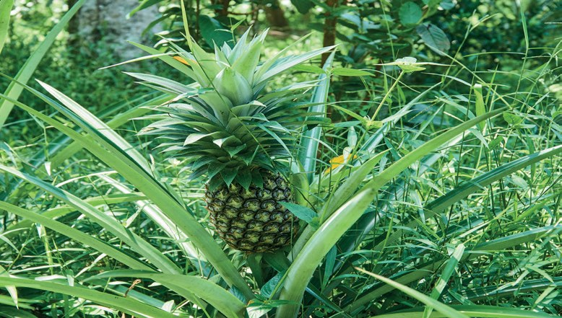
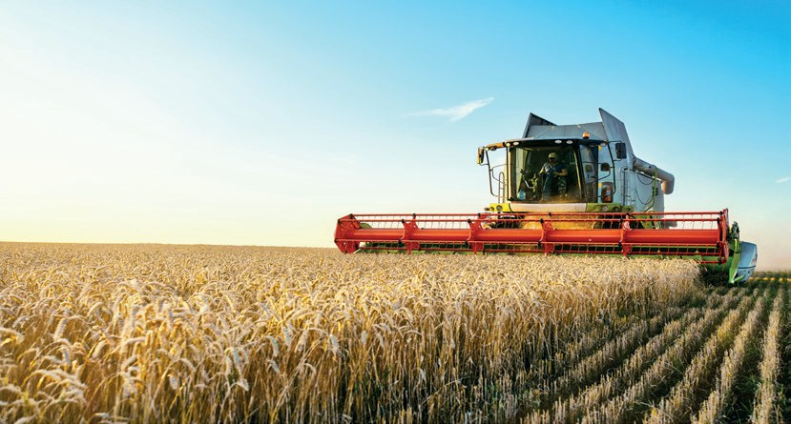
2 · İklim
2. GRUP
Bir yerin iklim koşulları; tarımsal faaliyetler başta olmak üzere sanayi, enerji üretimi, ulaşım, turizm gibi diğer ekonomik faaliyetleri de etkilemektedir.
Ananas
İklim; tarım ürünleri ve turizm faaliyetlerinin çeşitlenmesinde doğrudan, bazı sanayi kollarının icra edileceği yerlerin seçiminde de dolaylı etkiye sahiptir.
Buğday
Ayrıca iklim şartları; güneş enerjisi, rüzgâr gücü ve suyla çalışan enerji santrallerinin verimliliğini de etkileyebilmektedir.
Görsel 5.1: Sıcak ve yağışlı alanlarda ananas yetiştirilebilirken sıcaklığın düştüğü ve yağışın azaldığı yerlerde buğday tarımı yapılabilmektedir.
9. Sınıf Coğrafya · 5. Ünite: Ekonomik Faaliyetler ve Etkileri
Kitap s. 174
33 / 166
Notes:
AMAÇ: İklimin tarım, turizm, enerji ve sanayi üzerindeki doğrudan ve dolaylı etkisini Görsel 5.1 ile göstermek.
NASIL: 2. grubun sözcüsü kartından bir cümle söyler. Görsel 5.1'i okutun: 'Ananas ile buğdayı ayıran ne? Sıcaklık ve yağış.' 'Doğrudan' ve 'dolaylı' etkiyi ayırın: tarım ürünü ve turizm iklime doğrudan bağlıdır; bazı sanayi kollarının yeri ise dolaylı (ör. ham maddesi iklime bağlı tarım ürünü olan sanayiler).
BEKLENEN CEVAP: İklim; tarım ürünlerini ve turizmi doğrudan, bazı sanayi kollarının yerini dolaylı etkiler; güneş, rüzgâr ve suyla çalışan santrallerin verimliliği de iklime bağlıdır.
KAYNAK: Kitap s. 174 iklim paragrafı ve Görsel 5.1 (birebir). Dolaylı etkinin örneği: bilimsel; kitapta yok.

Slide 34
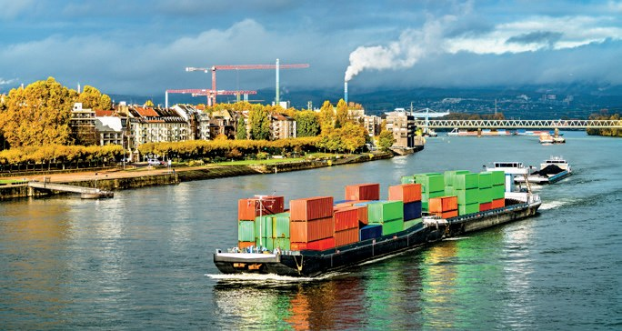
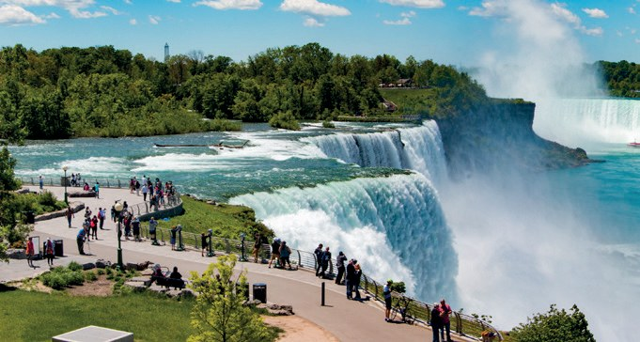
3 · Topoğrafya
3. GRUP
KENAR SORUSU
Dağlık alanlarda yürütülen ekonomik faaliyetler neler olabilir?
Görsel 5.2: Topoğrafyanın elverişli olması liman gelişimi için önemlidir. (Hamburg Limanı/Almanya)
Görsel 5.3: Doğal güzellikler turizmde cazibe alanlarıdır. (Niagara Şelalesi/ABD)
Bir bölgenin topoğrafik özellikleri (yükselti, eğim, bakı vb.) o bölgenin ekonomik potansiyelinin belirlenmesinde etkin rol oynar. Söz konusu özellikler; tarım arazilerinin dağılışı, kara ve demir yolu güzergâhları, liman ve havalimanlarına ait yerlerin belirlenmesinde oldukça önemlidir.
Peribacası, traverten, şelale, mağara vb. ilgi çekici yeryüzü şekillerine sahip yerler turizm faaliyetlerinin gelişimine imkân sağlamaktadır.
9. Sınıf Coğrafya · 5. Ünite: Ekonomik Faaliyetler ve Etkileri
Kitap s. 175
34 / 166
Notes:
AMAÇ: Topoğrafyanın (yükselti, eğim, bakı) tarım arazisi, ulaşım güzergâhı, liman ve turizm üzerindeki etkisi; kenar sorusu: dağlık alanlardaki ekonomik faaliyetler.
NASIL: 3. grubun sözcüsü kartından bir cümle söyler. Görsel 5.2: kıyıda düz ve elverişli arazi liman ve sanayiye; Görsel 5.3: ilgi çekici yeryüzü şekli turizme imkân verir. Kenar sorusunu sınıfa sorun, üç cevap alın.
BEKLENEN CEVAP: Dağlık alanlarda: yaylalarda mera hayvancılığı ve arıcılık; ormancılık; madencilik; hızlı akan akarsularda hidroelektrik enerji üretimi; kış ve doğa turizmi (kayak, dağcılık, yayla turizmi); eğimli yamaçlarda taraçalarla tarım, engebeli arazide çay tarımı (s. 184).
KAYNAK: Kitap s. 175 topoğrafya paragrafı, Görsel 5.2-5.3 ve kenar sorusu (birebir); çay: s. 184 ('engebeli arazilere sahip alanlarda yapılan çay tarımı'). Örnek cevabın diğer maddeleri: bilimsel; kitapta yok.

Slide 35
Topoğrafya — örnek cevap
ÖRNEK CEVAP
KENAR SORUSU
Dağlık alanlarda yürütülen ekonomik faaliyetler neler olabilir?
Görsel 5.2: Topoğrafyanın elverişli olması liman gelişimi için önemlidir. (Hamburg Limanı/Almanya)
Görsel 5.3: Doğal güzellikler turizmde cazibe alanlarıdır. (Niagara Şelalesi/ABD)
ÖRNEK CEVAP
• Yaylalarda mera hayvancılığı, arıcılık
• Ormancılık ve madencilik
• Hidroelektrik enerji üretimi
• Kış ve doğa turizmi
• Yamaçlarda çay tarımı (s. 184)
Bir bölgenin topoğrafik özellikleri (yükselti, eğim, bakı vb.) o bölgenin ekonomik potansiyelinin belirlenmesinde etkin rol oynar. Söz konusu özellikler; tarım arazilerinin dağılışı, kara ve demir yolu güzergâhları, liman ve havalimanlarına ait yerlerin belirlenmesinde oldukça önemlidir.
Peribacası, traverten, şelale, mağara vb. ilgi çekici yeryüzü şekillerine sahip yerler turizm faaliyetlerinin gelişimine imkân sağlamaktadır.
9. Sınıf Coğrafya · 5. Ünite: Ekonomik Faaliyetler ve Etkileri
Kitap s. 175
35 / 166
Notes:
AMAÇ: Topoğrafyanın (yükselti, eğim, bakı) tarım arazisi, ulaşım güzergâhı, liman ve turizm üzerindeki etkisi; kenar sorusu: dağlık alanlardaki ekonomik faaliyetler.
NASIL: Örnek cevapları okutun; Türkiye'den örnek isteyin (yayla turizmi, kış turizmi, yamaçlarda çay). Dağın hem avantaj (turizm, hidroelektrik, mera) hem sınır (tarım arazisi dar, ulaşım zor) olduğunu vurgulayın — s. 174'teki anahtar cümle.
BEKLENEN CEVAP: Dağlık alanlarda: yaylalarda mera hayvancılığı ve arıcılık; ormancılık; madencilik; hızlı akan akarsularda hidroelektrik enerji üretimi; kış ve doğa turizmi (kayak, dağcılık, yayla turizmi); eğimli yamaçlarda taraçalarla tarım, engebeli arazide çay tarımı (s. 184).
KAYNAK: Kitap s. 175 topoğrafya paragrafı, Görsel 5.2-5.3 ve kenar sorusu (birebir); çay: s. 184 ('engebeli arazilere sahip alanlarda yapılan çay tarımı'). Örnek cevabın diğer maddeleri: bilimsel; kitapta yok.

Slide 36
4 · Su kaynakları
4. GRUP
Bir yerdeki su kaynakları, balıkçılık faaliyetlerinin ve hidroelektrik enerji üretiminin olmazsa olmazıdır.
Olmazsa olmaz
Zemin hazırlar
• Balıkçılık
• Hidroelektrik enerji üretimi
• Tarımsal sulama
• Deniz ulaşımı ve turizmi
• Nükleer santral, demir-çelik fabrikası
Ayrıca söz konusu kaynaklar; tarımsal sulama, deniz ulaşımı ve turizminin yapılması ile nükleer santral ve demir-çelik fabrikaları gibi bazı sanayi tesislerinin kurulmasına da zemin teşkil etmektedir.
9. Sınıf Coğrafya · 5. Ünite: Ekonomik Faaliyetler ve Etkileri
Kitap s. 175
36 / 166
Notes:
AMAÇ: Su kaynaklarının 'olmazsa olmaz' olduğu ve 'zemin hazırladığı' ekonomik faaliyetleri ayırmak.
NASIL: 4. grubun sözcüsü kartından bir cümle söyler. İki kartı karşılaştırın: balıkçılık ve hidroelektrik su olmadan hiç olmaz; sulama, deniz ulaşımı ve turizmi, nükleer santral ve demir-çelik fabrikası ise suya bağlı olarak gelişir. 'Nükleer santral ve demir-çelik fabrikası neden suya yakın kurulur?' — soğutma ve üretimde çok su kullanılır.
BEKLENEN CEVAP: Olmazsa olmaz: balıkçılık, hidroelektrik enerji üretimi. Zemin hazırlar: tarımsal sulama, deniz ulaşımı ve turizmi, nükleer santral ve demir-çelik fabrikası gibi sanayi tesisleri. (Neden suya yakın: soğutma ve üretimde çok su kullanılır.)
KAYNAK: Kitap s. 175 su kaynakları paragrafı (birebir). Soğutma suyu: bilimsel; kitapta yok.

Slide 37
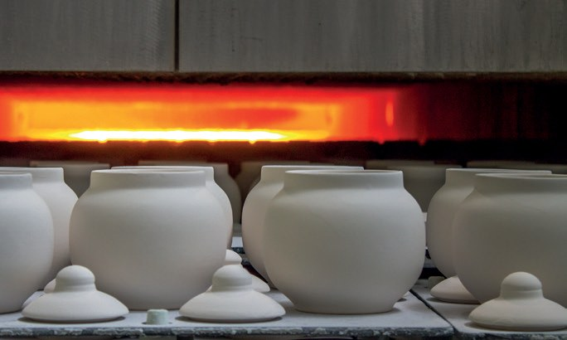
5 · Toprak
5. GRUP
Tarım faaliyetlerinin temelinde toprak vardır.
Toprağın özellikleri, tarımsal üretimi olumlu veya olumsuz etkileyebilmektedir.
Ayrıca bu kaynak; porselen, kiremit, tuğla gibi sanayi ürünlerinin üretiminde ham madde olarak kullanılmaktadır.
Görsel 5.4: Toprak, seramik yapımında ham madde olarak kullanılır.
9. Sınıf Coğrafya · 5. Ünite: Ekonomik Faaliyetler ve Etkileri
Kitap s. 175
37 / 166
Notes:
AMAÇ: Toprağın tarımın temeli ve bazı sanayi ürünlerinin ham maddesi olduğunu göstermek.
NASIL: 5. grubun sözcüsü kartından bir cümle söyler. 'Olumlu veya olumsuz' ifadesine dikkat: verimli toprak üretimi artırır, çok ince, taşlı ya da yıkanmış toprak sınırlar. Görsel 5.4: kil topraktan seramik.
BEKLENEN CEVAP: Toprak tarımın temelidir; özellikleri tarımsal üretimi olumlu ya da olumsuz etkiler. Porselen, kiremit, tuğla, seramik gibi sanayi ürünlerinin ham maddesidir.
KAYNAK: Kitap s. 175 toprak paragrafı ve Görsel 5.4 (birebir). Toprağın olumsuz özelliklerinin örnekleri: bilimsel; kitapta yok.

Slide 38
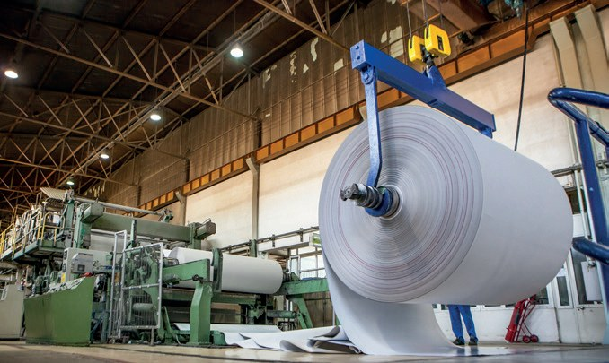
6 · Bitki örtüsü
6. GRUP
Bir yerin sahip olduğu bitki örtüsü, o alanda yürütülen hayvancılık faaliyetleri üzerinde etkilidir.
KENAR SORUSU
Bitki örtüsü hangi hayvancılık faaliyetleri üzerinde etkilidir? Örnekler üzerinden açıklayınız.
Görsel 5.5: Ormanlar, kâğıt üretiminde önemli bir ham madde kaynağıdır.
Bununla birlikte bazı bitkiler kereste, kâğıt, mobilya gibi ürünlerin üretiminde ham madde olarak kullanılmaktadır.
Bitki örtüsünün çeşitlilik gösterdiği bazı alanların da dinlenme, spor, keşif ve inceleme gibi amaçlarla ziyaret edildiği görülmektedir.
9. Sınıf Coğrafya · 5. Ünite: Ekonomik Faaliyetler ve Etkileri
Kitap s. 175
38 / 166
Notes:
AMAÇ: Bitki örtüsünün hayvancılık, orman ürünlerine dayalı sanayi ve turizm üzerindeki etkisi; kenar sorusu: bitki örtüsü ve hayvancılık.
NASIL: 6. grubun sözcüsü kartından bir cümle söyler. Görsel 5.5: ormandan kâğıt. Kenar sorusunu sınıfa sorun: 'Koyun nerede, keçi nerede, arı nerede beslenir?'
BEKLENEN CEVAP: Çayır ve meralarda büyükbaş (sığır) ve küçükbaş (koyun) hayvancılığı; bozkırlarda koyunculuk; dağlardaki yaylalarda mevsimlik yaylacılık; çalılık ve ormanlık alanlarda keçi yetiştiriciliği; çiçekli bitki örtüsünde arıcılık.
KAYNAK: Kitap s. 175 bitki örtüsü paragrafı, Görsel 5.5 ve kenar sorusu (birebir). Örnek cevap: bilimsel; kitapta yok.

Slide 39
Bitki örtüsü — örnek cevap
ÖRNEK CEVAP
Bir yerin sahip olduğu bitki örtüsü, o alanda yürütülen hayvancılık faaliyetleri üzerinde etkilidir.
KENAR SORUSU
Bitki örtüsü hangi hayvancılık faaliyetleri üzerinde etkilidir? Örnekler üzerinden açıklayınız.
ÖRNEK CEVAP
• Çayır ve mera: sığır ve koyun
• Bozkır: koyunculuk
• Yaylalar: mevsimlik yaylacılık
• Çalılık ve orman: keçi
• Çiçekli bitki örtüsü: arıcılık
Görsel 5.5: Ormanlar, kâğıt üretiminde önemli bir ham madde kaynağıdır.
Bununla birlikte bazı bitkiler kereste, kâğıt, mobilya gibi ürünlerin üretiminde ham madde olarak kullanılmaktadır.
Bitki örtüsünün çeşitlilik gösterdiği bazı alanların da dinlenme, spor, keşif ve inceleme gibi amaçlarla ziyaret edildiği görülmektedir.
9. Sınıf Coğrafya · 5. Ünite: Ekonomik Faaliyetler ve Etkileri
Kitap s. 175
39 / 166
Notes:
AMAÇ: Bitki örtüsünün hayvancılık, orman ürünlerine dayalı sanayi ve turizm üzerindeki etkisi; kenar sorusu: bitki örtüsü ve hayvancılık.
NASIL: Her örnekte bitki örtüsü ile hayvanın beslenmesi arasındaki bağı söyletin. Kitaptaki üçüncü cümle (dinlenme, spor, keşif ve inceleme) turizmle bağdır.
BEKLENEN CEVAP: Çayır ve meralarda büyükbaş (sığır) ve küçükbaş (koyun) hayvancılığı; bozkırlarda koyunculuk; dağlardaki yaylalarda mevsimlik yaylacılık; çalılık ve ormanlık alanlarda keçi yetiştiriciliği; çiçekli bitki örtüsünde arıcılık.
KAYNAK: Kitap s. 175 bitki örtüsü paragrafı, Görsel 5.5 ve kenar sorusu (birebir). Örnek cevap: bilimsel; kitapta yok.

Slide 40
7 · Enerji ve maden kaynakları
7. GRUP
Sanayi tesislerindeki üretimde tarımsal ham maddelerin yanı sıra madenler de kullanılmaktadır.
Üretimin makinelere dayalı olduğu bu tür tesislerde enerjiye duyulan ihtiyaç her geçen gün artmaktadır.
Bu durum, sanayi tesislerinin kuruluş yerinin belirlenmesinde enerji kaynaklarına yakınlığın önemini göstermektedir.
Demir-çelik sanayisine ait tesislerin genellikle taş kömürünün çıkarıldığı alanların yakınında kurulması bu duruma örnek olarak gösterilebilir.
Taş kömürü (enerji kaynağı) → demir-çelik tesisi
9. Sınıf Coğrafya · 5. Ünite: Ekonomik Faaliyetler ve Etkileri
Kitap s. 175
40 / 166
Notes:
AMAÇ: Madenlerin sanayide ham madde, enerji kaynaklarının sanayi tesislerinin kuruluş yerini belirleyici olduğunu demir-çelik örneğiyle göstermek.
NASIL: 7. grubun sözcüsü kartından bir cümle söyler. Zinciri soldan sağa okutun. Çıkış kartının 3. sorusu buradan gelir: 'Demir-çelik tesisleri neden taş kömürüne yakın kurulur?'
BEKLENEN CEVAP: Makinelere dayalı üretimde enerji ihtiyacı her geçen gün artar; bu yüzden sanayi tesisleri enerji kaynaklarına yakın kurulur. Örnek: demir-çelik tesisleri taş kömürünün çıkarıldığı alanların yakınında kurulur.
KAYNAK: Kitap s. 175 son paragraf (birebir).

Slide 41
8. grup: beş görsel, hangi faktör, hangi faaliyet?
8. GRUP
Görsel 5.1
Görsel 5.2
Görsel 5.3
Görsel 5.4
Görsel 5.5
Faktör
……………
Faktör
……………
Faktör
……………
Faktör
……………
Faktör
……………
Faaliyet
……………
Faaliyet
……………
Faaliyet
……………
Faaliyet
……………
Faaliyet
……………
9. Sınıf Coğrafya · 5. Ünite: Ekonomik Faaliyetler ve Etkileri
Kitap s. 174-175
41 / 166
Notes:
AMAÇ: 8. grubun görevi: kitabın beş görselini 'hangi doğal faktör → hangi ekonomik faaliyet' diye okumak (görsel okuryazarlık; süreç bileşeni c).
NASIL: 8. grubun sözcüsü beş görseli tek tek söyler; sınıf onaylar ya da düzeltir.
BEKLENEN CEVAP: Görsel 5.1: İklim → Tarım: ananas ve buğday · Görsel 5.2: Topoğrafya (kıyıda elverişli arazi) → Liman, ulaşım ve sanayi · Görsel 5.3: Topoğrafya (ilgi çekici yeryüzü şekli) → Turizm · Görsel 5.4: Toprak → Sanayi: seramik ham maddesi · Görsel 5.5: Bitki örtüsü (orman) → Sanayi: kâğıt ham maddesi
KAYNAK: Kitap s. 174-175 Görsel 5.1-5.5 künyeleri ve ilgili paragraflar (faktör-faaliyet bağı kitabın cümlelerinden).

Slide 42
8. grup: beş görsel, hangi faktör, hangi faaliyet? — örnek cevap
ÖRNEK CEVAP
Görsel 5.1
Görsel 5.2
Görsel 5.3
Görsel 5.4
Görsel 5.5
Faktör
İklim
Faktör
Topoğrafya (kıyıda elverişli arazi)
Faktör
Topoğrafya (ilgi çekici yeryüzü şekli)
Faktör
Toprak
Faktör
Bitki örtüsü (orman)
Faaliyet
Tarım: ananas ve buğday
Faaliyet
Liman, ulaşım ve sanayi
Faaliyet
Turizm
Faaliyet
Sanayi: seramik ham maddesi
Faaliyet
Sanayi: kâğıt ham maddesi
9. Sınıf Coğrafya · 5. Ünite: Ekonomik Faaliyetler ve Etkileri
Kitap s. 174-175
42 / 166
Notes:
AMAÇ: 8. grubun görevi: kitabın beş görselini 'hangi doğal faktör → hangi ekonomik faaliyet' diye okumak (görsel okuryazarlık; süreç bileşeni c).
NASIL: Görsel 5.2 ile 5.3 aynı faktöre (topoğrafya) bağlıdır ama farklı faaliyetlere: kıyıdaki elverişli arazi liman ve sanayiye, ilgi çekici yeryüzü şekli turizme. Görsel 5.4 ve 5.5 sanayinin ham maddesini doğadan aldığını gösterir.
BEKLENEN CEVAP: Görsel 5.1: İklim → Tarım: ananas ve buğday · Görsel 5.2: Topoğrafya (kıyıda elverişli arazi) → Liman, ulaşım ve sanayi · Görsel 5.3: Topoğrafya (ilgi çekici yeryüzü şekli) → Turizm · Görsel 5.4: Toprak → Sanayi: seramik ham maddesi · Görsel 5.5: Bitki örtüsü (orman) → Sanayi: kâğıt ham maddesi
KAYNAK: Kitap s. 174-175 Görsel 5.1-5.5 künyeleri ve ilgili paragraflar (faktör-faaliyet bağı kitabın cümlelerinden).

Slide 43
Bilgi kartı — örnek cevap: yedi doğal faktör tek tabloda
ÖRNEK CEVAP
Doğal faktör | Etkilediği ekonomik faaliyetler | Kitaptaki örnek
Coğrafi konum | Ticaret, ulaşım, enerji taşımacılığı | Türkiye: ticaret yollarının kavşağı (s. 174)
İklim | Tarım, turizm, enerji üretimi; sanayinin yeri (dolaylı) | Ananas ve buğday (Görsel 5.1)
Topoğrafya | Tarım arazisi, ulaşım güzergâhı, liman ve havalimanı, turizm | Liman ve şelale (Görsel 5.2-5.3)
Su kaynakları | Balıkçılık, hidroelektrik, sulama, deniz ulaşımı ve turizmi, bazı sanayi tesisleri | Nükleer santral, demir-çelik (s. 175)
Toprak | Tarım; porselen, kiremit, tuğla üretimi | Seramik (Görsel 5.4)
Bitki örtüsü | Hayvancılık; kereste, kâğıt, mobilya; dinlenme ve spor | Kâğıt (Görsel 5.5)
Enerji ve maden kaynakları | Sanayi ham maddesi; sanayi tesislerinin yeri | Taş kömürü → demir-çelik (s. 175)
9. Sınıf Coğrafya · 5. Ünite: Ekonomik Faaliyetler ve Etkileri
Kitap s. 174-175
43 / 166
Notes:
AMAÇ: Grupların bilgi kartları için ölçütlü örnek ürün; diğer grupların deftere işleyeceği tek tablo (süreç bileşeni c: düzenler).
NASIL: Tabloyu deftere geçirtin (fotoğraf çekilmez). Kontrol ölçütü: her satırda faktör, en az iki faaliyet ve kitaptan bir örnek var mı? Grupların 'sorusu' sütunu tabloya girmez; sorular 29. haftada soru duvarıyla birlikte ele alınır.
BEKLENEN CEVAP: Coğrafi konum: ticaret, ulaşım, enerji taşımacılığı · İklim: tarım, turizm, enerji; sanayi (dolaylı) · Topoğrafya: tarım arazisi, ulaşım, liman, turizm · Su: balıkçılık, HES, sulama, deniz ulaşımı ve turizmi, bazı sanayi tesisleri · Toprak: tarım; porselen, kiremit, tuğla · Bitki örtüsü: hayvancılık; kereste, kâğıt, mobilya; dinlenme · Enerji ve maden: sanayi tesislerinin yeri (taş kömürü → demir-çelik).
KAYNAK: Kitap s. 174-175 (5.1.1 paragrafları ve Görsel 5.1-5.5). Tablo düzeni: ders planı bilgi kartı. 'Enerji taşımacılığı' kenar sorusundan (s. 174).

Slide 44
Bilgimizi Yoklayalım
YOKLAMA 2
Hangisinde doğal faktör ile etkilediği faaliyet YANLIŞ eşleştirilmiştir?
A
Toprak — porselen, kiremit, tuğla üretimi
B
Bitki örtüsü — kâğıt ve mobilya üretimi
C
Su kaynakları — hidroelektrik enerji üretimi
D
Topoğrafya — liman ve havalimanı yerleri
E
İklim — demir-çelik tesisinin taş kömürüne yakınlığı
9. Sınıf Coğrafya · 5. Ünite: Ekonomik Faaliyetler ve Etkileri
Kitap s. 174-175
44 / 166
Notes:
AMAÇ: Ara yoklama: bu bölümün temel sonucunu tek soruyla yoklamak.
NASIL: Öğrenciler 20 saniye düşünür, parmakla (1-5 = A-E) cevap gösterir; dağılıma bakıp cevap slaytına geçin. Yanlış çoğunluktaysa bilgi kartı tablosuna dönün.
BEKLENEN CEVAP: E) İklim — demir-çelik tesisinin taş kömürüne yakınlığı
KAYNAK: Kitap s. 174-175.

Slide 45
Bilgimizi Yoklayalım — Cevap
YOKLAMA 2
Hangisinde doğal faktör ile etkilediği faaliyet YANLIŞ eşleştirilmiştir?
A
Toprak — porselen, kiremit, tuğla üretimi
B
Bitki örtüsü — kâğıt ve mobilya üretimi
C
Su kaynakları — hidroelektrik enerji üretimi
D
Topoğrafya — liman ve havalimanı yerleri
E
İklim — demir-çelik tesisinin taş kömürüne yakınlığı
Demir-çelik tesisinin taş kömürüne yakın kurulması ENERJİ KAYNAKLARINA yakınlıktır, iklimle ilgili değildir. Diğer dört eşleştirme kitaptaki cümlelerdir (s. 175).
9. Sınıf Coğrafya · 5. Ünite: Ekonomik Faaliyetler ve Etkileri
Kitap s. 174-175
45 / 166
Notes:
AMAÇ: Doğru seçeneği gerekçesiyle göstermek.
NASIL: Gerekçeyi bir öğrenciye okutun; yanlış seçeneklerden birinin neden yanlış olduğunu sorun.
SÖYLENEBİLİR: Demir-çelik tesisinin taş kömürüne yakın kurulması ENERJİ KAYNAKLARINA yakınlıktır, iklimle ilgili değildir. Diğer dört eşleştirme kitaptaki cümlelerdir (s. 175).
BEKLENEN CEVAP: E) İklim — demir-çelik tesisinin taş kömürüne yakınlığı
KAYNAK: Kitap s. 174-175.

Slide 46
Uygulama: Ekonomik Faaliyetleri Etkileyen Doğal Faktörler
UYGULAMA · 12 dk
Aşağıda verilen harita ve karekoddaki haritalardan yararlanarak soruları cevaplayınız.
1. soru · 1-7. gruplar
Yukarıdaki haritada harflerle gösterilen yerlerde tarım alanlarının sınırlı olmasına yol açan doğal faktörleri karekodda verilen haritaları da inceleyerek aşağıdaki tabloya yazınız.
Görev dağılımı
1
→
a
2
→
b
3
→
c
4
→
ç
2. soru · 8. grup
Dünyada tarım alanlarının yoğunlaştığı iklim kuşağı neresidir? Gerekçeleriyle açıklayınız.
→
→
5
d
6
e
7
→
f
8
2. soru
• Önce kendi harfin, sonra kalanlar
• Tabloya üçüncü sütun: kanıt haritası
• Karekod haritaları tahtada
9. Sınıf Coğrafya · 5. Ünite: Ekonomik Faaliyetler ve Etkileri
Kitap s. 176
46 / 166
Notes:
AMAÇ: Kitabın s. 176 uygulamasını ve görev dağılımını tanıtmak: harita okuyarak tarımı sınırlayan doğal faktörleri bulmak ve kanıtıyla tabloya düzenlemek (süreç bileşenleri b-c; OB1, BTYAB5).
SÜRE: Uygulama 12 dk: yönerge 1 dk · grup çalışması 9 dk (karekod haritaları tahtada dönüşümlü) · toparlama 2 dk. Paylaşım ve cevaplar 10. aşamada (52-56).
NASIL: Yönergeyi okutun. Her grup önce kendi harfini, sonra kalanları kısaca yazar; 8. grup 2. soruyu hazırlar. Tabloda üçüncü bir sütun açtırın: 'Kanıt haritası' (hangi haritadan?). Karekoddaki dört harita öğretmen bilgisayarından etkileşimli tahtada açılır; öğrenci telefonu kullanılmaz. Uygulamanın kitapta Amaç/Beceri künyesi yoktur.
KAYNAK: Kitap s. 176 UYGULAMA (yönerge ve iki soru birebir); karekod: 'Dünya fiziki, su kaynakları, iklim türleri ve bitki örtüsü haritaları' (EBA 05_09). OGM Materyal etkileşimli uygulama 160 paraleldir (harf yerleri farklı; sunumda kitabın haritası).

Slide 47
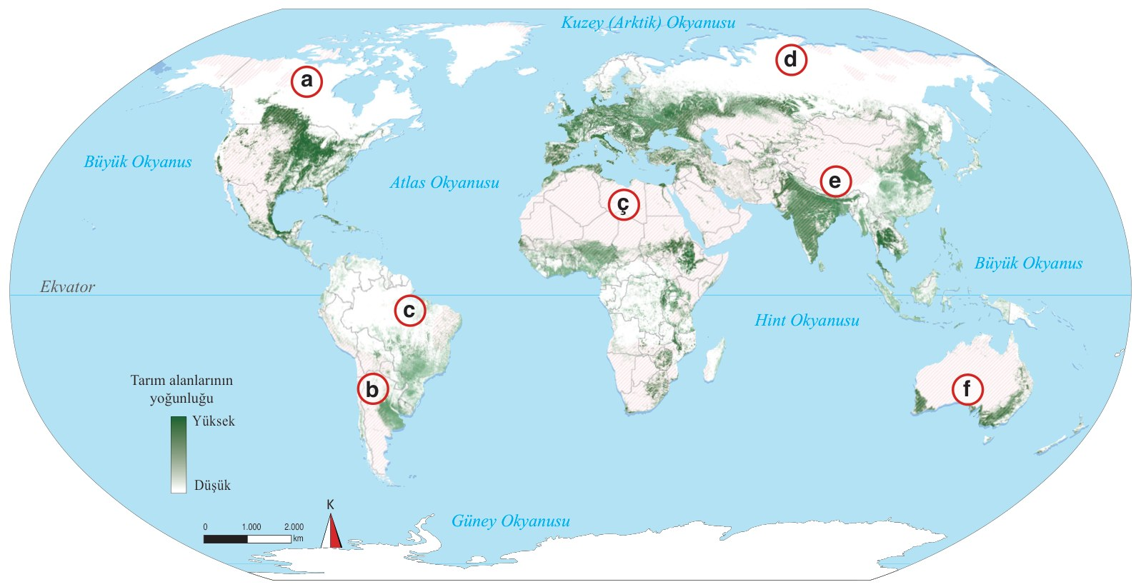
Dünya Tarım Alanları Yoğunluk Haritası
UYGULAMA · 1. SORU
Yukarıdaki haritada harflerle gösterilen yerlerde tarım alanlarının sınırlı olmasına yol açan doğal faktörleri karekodda verilen haritaları da inceleyerek aşağıdaki tabloya yazınız.
Faktör kutusu (ipucu)
düşük sıcaklık
yükselti ve eğim
kuraklık
Kitap s. 176 · yeşil koyulaştıkça tarım alanı yoğun
aşırı yağış ve sık orman
Kanıt: hangi haritadan?
9. Sınıf Coğrafya · 5. Ünite: Ekonomik Faaliyetler ve Etkileri
Kitap s. 176
47 / 166
Notes:
AMAÇ: Kitabın haritasında a-f yedi yeri bulmak; tarım alanlarının sınırlı olmasının doğal nedenini karekod haritalarıyla gerekçelendirmek. OGM Materyal 'tarım alanları' eşleştirmesiyle paralel (faktör kutusu).
NASIL: Harita okuyucular yedi harfi atlasta da bulur. Faktör kutusu, OGM uygulamasındaki gibi bir eşleştirme desteğidir: takılan grup harfini dört faktörden biriyle eşleştirir, sonra kanıtını yazar. Dolaşımda ipucu: 'Önce fiziki haritada yükseltiye, sonra iklim haritasına bak.' Yeşil koyulaştıkça tarım alanı yoğunlaşır; beyaz alanlarda tarım çok azdır.
BEKLENEN CEVAP: Örnek cevap 10. aşamanın başında (52-56): a ve d düşük sıcaklık · b ve e yükselti ve eğim · ç ve f kuraklık · c çok sıcak-yağışlı iklim ve sık orman.
KAYNAK: Kitap s. 176 harita ve 1. soru (birebir). OGM Materyal 160: OGM kendi haritasını kullanır, harf yerleri kitaptan farklıdır (OGM cevapları: a karasal-sert karasal, b yer şekilleri, ç kurak iklim ve su azlığı …); sunumda KİTABIN haritası ve harfleri esastır.

Slide 48
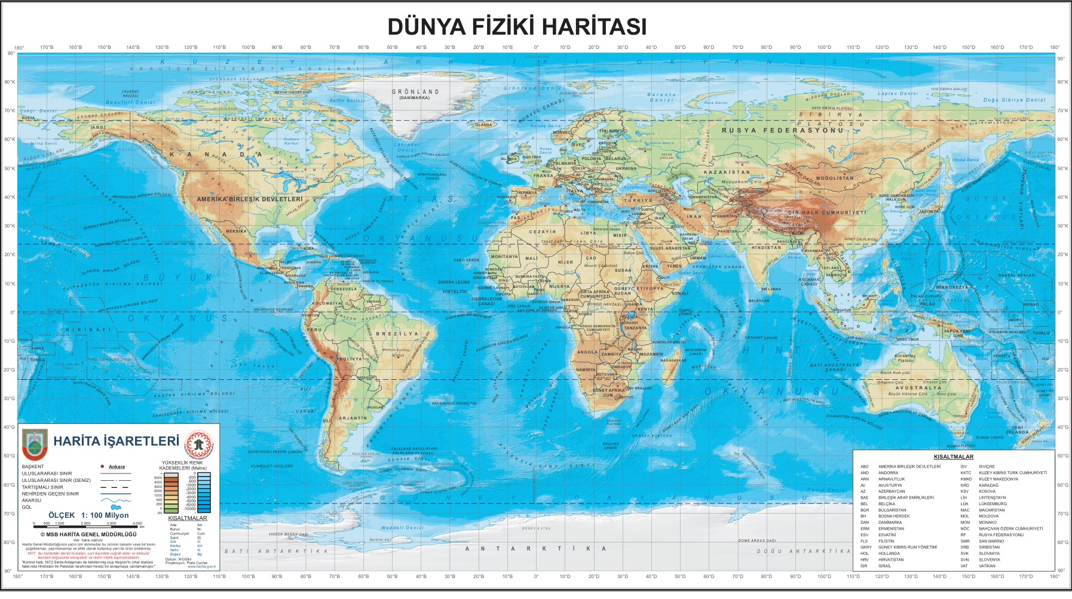
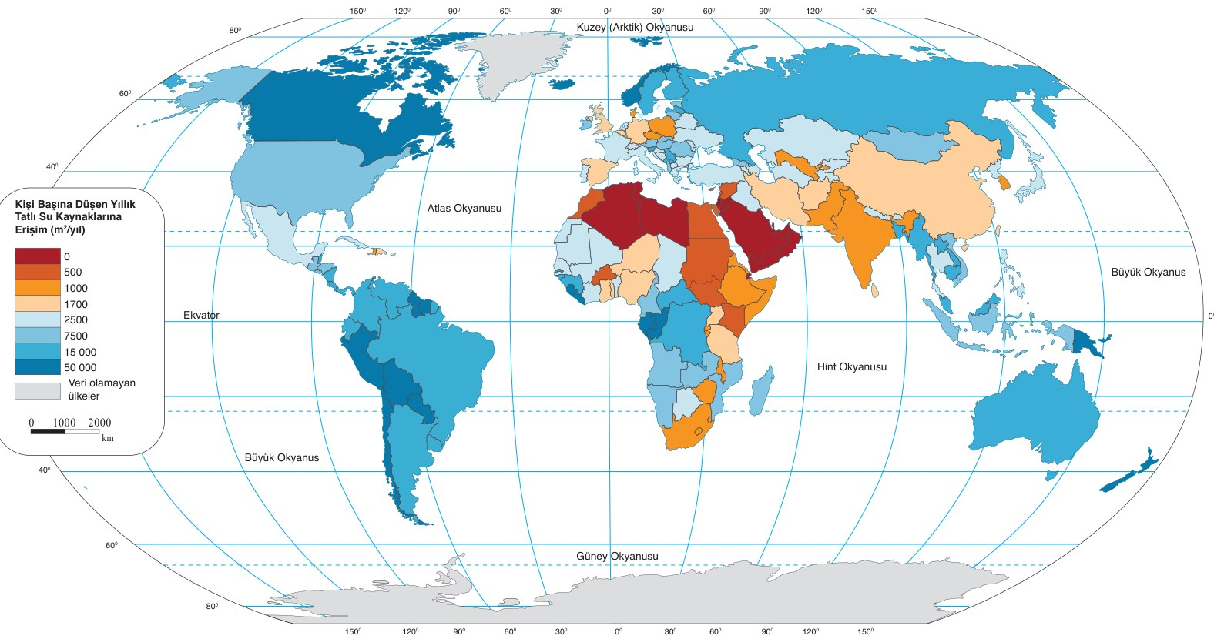
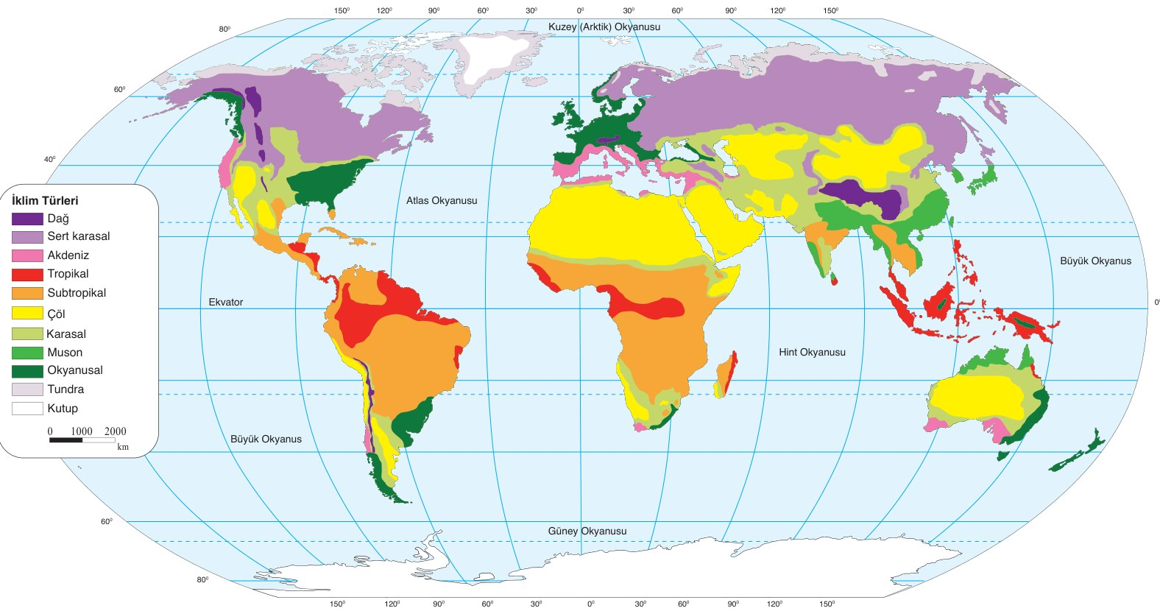
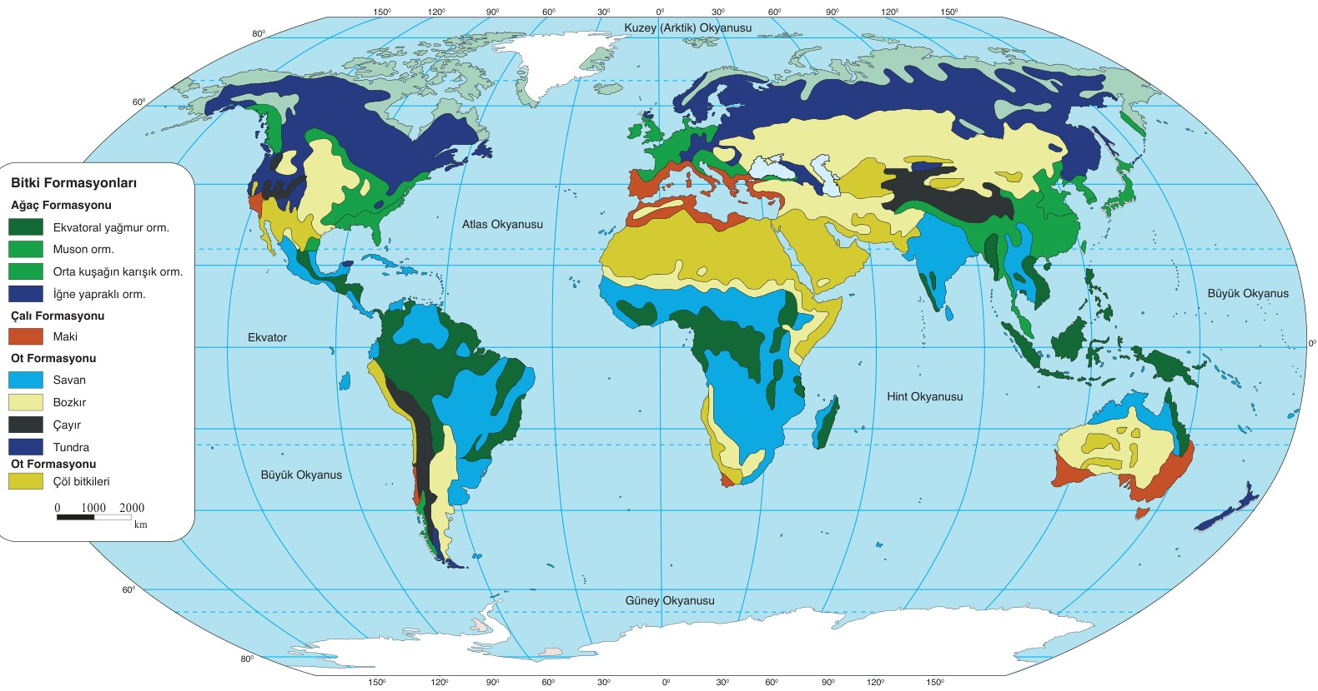
Karekoddaki dört harita: hangisinde ne ararız?
KAREKOD (EBA)
Dünya fiziki haritası
Yükselti: dağlar, platolar, ovalar
Kişi başına düşen yıllık tatlı su kaynaklarına erişim haritası
Kişi başına düşen tatlı su (ülke ortalaması)
Dünya iklim haritası
İklim türü
Dünya bitki haritası
Orman mı, çöl mü?
Kitabın karekod içeriği (EBA): s. 176 karekodundaki dört harita
9. Sınıf Coğrafya · 5. Ünite: Ekonomik Faaliyetler ve Etkileri
Kitap s. 176
48 / 166
Notes:
AMAÇ: s. 176 karekodundaki dört haritayı ve her birinden hangi kanıtın alınacağını tanıtmak (OB1 bilgi okuryazarlığı: kaynağı yazma).
NASIL: Dört haritayı öğretmen bilgisayarından etkileşimli tahtada dönüşümlü açın; bu slayt rehberdir. Kanıt yazımı örneği: 'ç → kuraklık (iklim haritası: çöl).' Bitki haritasının lejantında düzen hataları vardır ('Ot Formasyonu' başlığı çöl bitkileri için ikinci kez yazılmış; tundra ile iğne yapraklı orman, muson ormanı ile orta kuşağın karışık ormanı aynı renkte): bu haritayı yalnız orman ile çöl ayrımı için kullanın; iklim türü için iklim haritasına bakın.
KAYNAK: Kitabın karekod içeriği (EBA 05_09): Dünya Fiziki Haritası (MSB Harita Genel Müdürlüğü), Kişi Başına Düşen Yıllık Tatlı Su Kaynaklarına Erişim Haritası, Dünya İklim Haritası, Dünya Bitki Haritası.

Slide 49
Kanıt haritası: iklim
KAREKOD (EBA)
Lejanttaki adlar
• “Tropikal” = ekvatoral iklim
• “Subtropikal” = savan iklimi
Kitap: Harita 3.12
d
a
e
ç
c
Ara:
• Harfin olduğu yerin rengi hangi iklim türü?
• O iklimde tarım neden zor?
b
f
Kitabın karekod içeriği (EBA): Dünya İklim Haritası · harfler yaklaşık
9. Sınıf Coğrafya · 5. Ünite: Ekonomik Faaliyetler ve Etkileri
Kitap s. 176
49 / 166
Notes:
AMAÇ: EBA iklim haritasında s. 176'daki yedi yerin iklim türünü okumak.
NASIL: Harfler kitabın haritasındaki yerlerin bu haritadaki YAKLAŞIK karşılığıdır (iki harita aynı izdüşümdedir). Lejanttaki adlara dikkat: bu harita kitabımızın 3. ünitedeki Harita 3.12'siyle renk renk aynıdır; lejantta 'Tropikal' yazan kırmızı alan kitapta 'ekvatoral iklim', 'Subtropikal' yazan turuncu alan kitapta 'savan iklimi'dir. Öğrencilere kitabın adlarını kullandırın. Grupların takıldığı harfe göre haritayı büyütün.
BEKLENEN CEVAP: a ve d: sert karasal (kuzeylerinde tundra) · b: And Dağları'nın 'Dağ' şeridi ve çevresi · c: ekvatoral ile savan iklimlerinin sınırı (sıcak ve yağışlı) · ç ve f: çöl · e: dağ.
KAYNAK: Kitabın karekod içeriği (EBA 05_09) Dünya İklim Haritası; kitap 3. ünite Harita 3.12 ve Şema 3.3 (iklim türlerinin adları). İki haritanın aynılığı 04.10.2026'da renk karşılaştırmasıyla doğrulandı.

Slide 50
Kanıt haritası: tatlı su
KAREKOD (EBA)
Dikkat: ülke ortalaması
Bir ülkenin tek rengi, içindeki çöl ile kıyıyı ayırmaz.
f: ülke ortalaması yüksek, iç kesim çöl.
d
a
e
ç
c
b
f
Birim
Lejantta “m²/yıl” yazıyor; su bir hacimdir: m³/yıl.
Kitabın karekod içeriği (EBA): Kişi Başına Düşen Yıllık Tatlı Su Kaynaklarına Erişim Haritası
9. Sınıf Coğrafya · 5. Ünite: Ekonomik Faaliyetler ve Etkileri
Kitap s. 176
50 / 166
Notes:
AMAÇ: EBA su haritasını okumak ve bir ülke ortalaması haritasının sınırını fark etmek (veri okuryazarlığı).
NASIL: Kuzey Afrika ülkeleri (ç) en düşük sınıftadır: su en büyük sınırlayıcıdır. Kanada (a) ve Rusya (d) en yüksek sınıflardadır: orada su bol ama sıcaklık yetersiz. Avustralya (f) da yüksek sınıftadır, çünkü harita ÜLKE ORTALAMASIDIR: nüfus az ve kıyılarda toplanmıştır; iç kesimin kuraklığı iklim haritasından okunur. Lejantta birim 'm²/yıl' yazılmıştır; su bir hacimdir, doğrusu m³/yıl. 'Veri olamayan' yazımı da 'veri olmayan' olmalıdır.
BEKLENEN CEVAP: ç: kişi başına tatlı su en düşük sınıfta — kuraklık kanıtı. a, d: su bol; sınırlayan sıcaklık. f: ülke ortalaması yüksek; iç kesimin kuraklığı iklim haritasında (çöl).
KAYNAK: Kitabın karekod içeriği (EBA 05_09) Kişi Başına Düşen Yıllık Tatlı Su Kaynaklarına Erişim Haritası (lejant sınıfları 0-500-1000-1700-2500-7500-15 000-50 000). Birim düzeltmesi: bilimsel (hacim birimi m³).

Slide 51
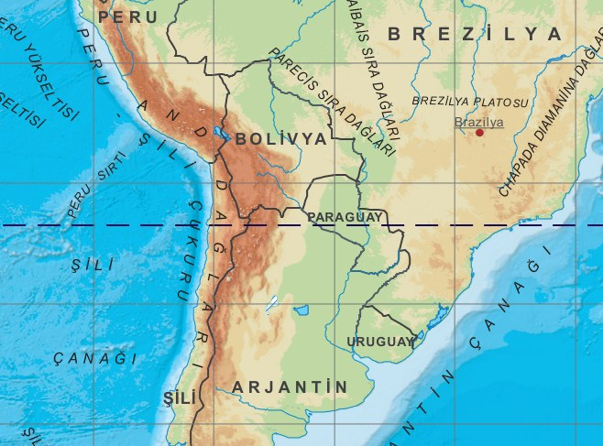
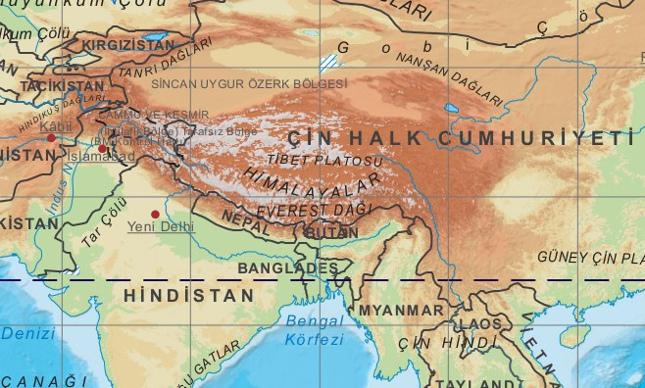
Kanıt haritaları: fiziki ve bitki
KAREKOD (EBA)
a
d
b
ç
e
c
b · And Dağları çevresi
b
f
e
Bitki haritası: yalnız orman mı, çöl mü?
c: ekvatoral yağmur ormanı · ç: çöl bitkileri · f: bozkır, çöl bitkileri
e · Tibet Platosu
EBA: Dünya Fiziki Haritası (kesitler)
Kitabın karekod içeriği (EBA): Dünya Bitki Haritası · harfler yaklaşık
9. Sınıf Coğrafya · 5. Ünite: Ekonomik Faaliyetler ve Etkileri
Kitap s. 176
51 / 166
Notes:
AMAÇ: Fiziki haritada b ve e çevresinin yükseltisini, bitki haritasında orman ve çöl alanlarını okumak.
NASIL: Soldaki iki kesit Dünya Fiziki Haritası'ndandır: kahverengi koyulaştıkça yükselti artar. b And Dağları'nın doğu eteklerinde, e Tibet Platosu'ndadır (haritada yazılı). Sağdaki bitki haritasında c ekvatoral yağmur ormanında, ç çöl bitkileri alanında, f bozkır ile çöl bitkileri arasındadır. Bitki haritasının lejantı kusurludur (iğne yapraklı orman ile tundra, muson ormanı ile orta kuşağın karışık ormanı aynı renkte; 'Ot Formasyonu' başlığı iki kez): yalnız orman-çöl ayrımı için kullanın.
BEKLENEN CEVAP: b ve e: yüksek dağlar ve platolar (yükselti ve eğim). c: ekvatoral yağmur ormanı. ç: çöl bitkileri; f: bozkır ve çöl bitkileri.
KAYNAK: Kitabın karekod içeriği (EBA 05_09): Dünya Fiziki Haritası (kesitler 5°G-42°G/88°B-38°B ve 15°K-45°K/65°D-115°D; harfler haritanın enlem-boylam ızgarasına göre yaklaşık) ve Dünya Bitki Haritası ('Ekvatoral yağmur orm.', 'Çöl bitkileri', 'Bozkır'). Harf yerlerindeki renkler lejantla karşılaştırıldı (04.10.2026).

Slide 52
1. soru — örnek cevap: ortak tablo
ÖRNEK CEVAP
Yer | Tarım Alanlarının Sınırlı Olmasına Yol Açan Doğal Faktörler | Kanıt (karekod)
a · Kanada'nın kuzeyi | Düşük sıcaklık: kış uzun ve çok soğuk, yetişme dönemi kısa; donmuş topraklar | İklim: sert karasal (kuzeyde tundra)
b · And Dağları çevresi | Yükselti ve eğim: dağlık, engebeli arazi; yüksek kesimlerde dağ iklimi | Fiziki: And Dağları (yüksek)
c · Amazon Havzası | Sıcak ve çok yağışlı iklim; sık yağmur ormanı; besince fakir topraklar | Bitki: ekvatoral yağmur ormanı
ç · Büyük Sahra | Kuraklık: çöl iklimi, yağış ve su kaynakları çok az | İklim: çöl · Su: en düşük sınıf
d · Sibirya'nın kuzeyi | Düşük sıcaklık: yetişme dönemi kısa; donmuş topraklar | İklim: sert karasal (kuzeyde tundra)
e · Himalaya-Tibet | Yükselti ve eğim; soğuk yüksek dağ iklimi | Fiziki: Tibet Platosu · İklim: dağ
f · Avustralya'nın iç kesimi | Kuraklık: çöl iklimi | İklim: çöl · Bitki: bozkır, çöl bitkileri
9. Sınıf Coğrafya · 5. Ünite: Ekonomik Faaliyetler ve Etkileri
Kitap s. 176
52 / 166
Notes:
AMAÇ: Grupların cevaplarını ortak tabloda toplamak; kanıt haritasını yazmayı pekiştirmek.
SÜRE: Paylaşım 6 dk (esnek): yedi sözcü 30'ar saniye · 8. grup 1 dk · örnek cevaplar. Kısa haftada sözcü sayısı üçe iner ya da paylaşım 29. haftanın girişine taşınır.
NASIL: Sözcüler kendi harfini sunarken tahtadaki tabloya yazdırın; sonra slaytı açın, gruplar kendi tablosunu düzeltir. a ve d'de su haritası 'su bol' der: sınırlayan su değil SICAKLIKTIR. Kitabımız sert karasal iklimi ılıman iklimler arasında sayar (3. ünite, Şema 3.3); bu yüzden 'soğuk iklim' değil 'düşük sıcaklık' diyoruz — tundra ise soğuk iklimdir. b'de asıl kanıt fiziki haritadaki yükseltidir (iklim haritasında dağ şeridi b'nin hemen batısındadır). c'de iklim haritası ekvatoral ile savan sınırını gösterir; asıl kanıt bitki haritasındaki yağmur ormanıdır (kitap 3. ünite: Amazon'da yıllık yağış 2.000-4.000 mm). 'Donmuş toprak': kitap 4. ünitedeki permafrost haberi (Kanada'nın kuzeyi, Sibirya).
BEKLENEN CEVAP: a: Düşük sıcaklık: kış uzun ve çok soğuk, yetişme dönemi kısa; donmuş topraklar · b: Yükselti ve eğim: dağlık, engebeli arazi; yüksek kesimlerde dağ iklimi · c: Sıcak ve çok yağışlı iklim; sık yağmur ormanı; besince fakir topraklar · ç: Kuraklık: çöl iklimi, yağış ve su kaynakları çok az · d: Düşük sıcaklık: yetişme dönemi kısa; donmuş topraklar · e: Yükselti ve eğim; soğuk yüksek dağ iklimi · f: Kuraklık: çöl iklimi
KAYNAK: Kitap s. 176 tablosu; karekod haritaları (EBA 05_09). Kitap 3. ünite: Amazon yağmur ormanlarında yıl boyunca yüksek sıcaklık ve 2.000-4.000 mm yağış; kitap 4. ünite: permafrost (Kanada'nın kuzeyi, Alaska, Sibirya). 'Besince fakir (yağışla yıkanmış) topraklar': bilimsel; kitapta yok. OGM 160: OGM cevapları kendi haritasının harflerine göredir (ör. OGM'de c 'belirgin kuraklık dönemi'); kitabın haritasında c Amazon Havzası'ndadır.

Slide 53
1. soru — örnek cevap: haritada
ÖRNEK CEVAP
Düşük sıcaklık
a, d
düşük sıcaklık
düşük sıcaklık
yükselti ve eğim
Yükselti ve eğim
b, e
kuraklık
yağış, orman
Kuraklık
ç, f
yükselti ve eğim
kuraklık
Aşırı yağış ve sık orman
c
Kitap s. 176 · Dünya Tarım Alanları Yoğunluk Haritası
9. Sınıf Coğrafya · 5. Ünite: Ekonomik Faaliyetler ve Etkileri
Kitap s. 176
53 / 166
Notes:
AMAÇ: Yedi yeri dört doğal faktör grubunda haritada görmek (OGM Materyal 160 eşleştirmesinin kitap haritasındaki karşılığı).
NASIL: Renkleri sırayla gösterin: 'Tarımı sınırlayan dört doğal faktör: düşük sıcaklık, yükselti ve eğim, kuraklık, aşırı yağış ve sık orman.' Sorun: 'Türkiye'de bu dört sınırlayıcıdan hangileri görülür?' (dağlık alanlar, yer yer kuraklık).
BEKLENEN CEVAP: Düşük sıcaklık: a, d · Yükselti ve eğim: b, e · Kuraklık: ç, f · Aşırı yağış ve sık orman: c.
KAYNAK: Kitap s. 176 haritası; faktör grupları karekod haritalarından (EBA 05_09). OGM: harf yerleri farklı; kitap haritası esas.

Slide 54
2. soru — örnek cevap: tarımın yoğunlaştığı kuşak
ÖRNEK CEVAP
Orta (ılıman) kuşak
30° ile 60° enlemleri arası
60° K
30° K
Gerekçeler
• Sıcaklık ve yağış elverişli, yetişme dönemi yeterli
• Geniş ovalar ve düzlükler
• Akarsular, verimli topraklar
30° G
60° G
Kitap s. 176 · kesik çizgiler: 30° ve 60° enlemleri
Ayrıca: Güney ve Doğu Asya'nın muson alanları
9. Sınıf Coğrafya · 5. Ünite: Ekonomik Faaliyetler ve Etkileri
Kitap s. 176
54 / 166
Notes:
AMAÇ: s. 176 2. soru: tarım alanlarının yoğunlaştığı iklim kuşağı ve gerekçeleri (8. grubun paylaşımı).
NASIL: 8. grubun sözcüsü cevabını söyler; sonra açın. Kesik çizgiler 30° ve 60° enlemleridir (haritanın izdüşümünden çizildi): koyu yeşil alanların çoğu iki çizgi arasında. Muson notunu ek bilgi olarak verin: Güney ve Doğu Asya'da yazları sıcak ve yağışlı muson iklimi de yoğun tarıma elverişlidir.
BEKLENEN CEVAP: Orta (ılıman) kuşak, 30°-60° enlemleri arası. Gerekçe: sıcaklık ve yağış tarıma elverişli (Akdeniz, okyanusal, ılıman karasal iklimler); dört mevsim belirgin, yetişme dönemi yeterli; geniş ovalar ve düzlükler; akarsular ve su kaynakları; bozkır ve çayır alanlarının verimli toprakları. Ayrıca Güney ve Doğu Asya'nın muson alanları.
KAYNAK: Kitap s. 176 2. soru (birebir); kitap 3. ünite İklim Türleri: orta kuşak 30°-60° enlemleri ve ılıman iklimler (Dört mevsimin belirgin olarak yaşandığı orta kuşakta (30°-60° enlemleri)). Ovalar ve akarsular: EBA fiziki harita; bozkır-çayır: EBA bitki haritası; verimli topraklar: bilimsel; kitapta yok. Enlem çizgileri Robinson izdüşümünden hesaplandı.

Slide 55
Bilgimizi Yoklayalım
YOKLAMA 3
s. 176 haritasındaki ç (Büyük Sahra) ve f (Avustralya'nın iç kesimi) için tarımı sınırlayan ortak doğal faktör hangisidir?
A
Yükselti ve eğimin fazla olması
B
Kuraklık: çöl iklimi
C
Yetişme döneminin kısa ve soğuk olması
D
Sık yağmur ormanları
E
Donmuş topraklar
9. Sınıf Coğrafya · 5. Ünite: Ekonomik Faaliyetler ve Etkileri
Kitap s. 176
55 / 166
Notes:
AMAÇ: Ara yoklama: bu bölümün temel sonucunu tek soruyla yoklamak.
NASIL: Öğrenciler 20 saniye düşünür, parmakla (1-5 = A-E) cevap gösterir; dağılıma bakıp cevap slaytına geçin. Yanlış çoğunluktaysa iklim haritasına dönün.
BEKLENEN CEVAP: B) Kuraklık: çöl iklimi
KAYNAK: Kitap s. 176 haritası; kitabın karekod içeriği (EBA 05_09) iklim haritası.

Slide 56
Bilgimizi Yoklayalım — Cevap
YOKLAMA 3
s. 176 haritasındaki ç (Büyük Sahra) ve f (Avustralya'nın iç kesimi) için tarımı sınırlayan ortak doğal faktör hangisidir?
A
Yükselti ve eğimin fazla olması
B
Kuraklık: çöl iklimi
C
Yetişme döneminin kısa ve soğuk olması
D
Sık yağmur ormanları
E
Donmuş topraklar
İki yer de çöl iklimindedir (EBA iklim haritası); yağış ve su azdır. C ve E soğuk alanların (a, d), A dağların (b, e), D ise c'nin özelliğidir.
9. Sınıf Coğrafya · 5. Ünite: Ekonomik Faaliyetler ve Etkileri
Kitap s. 176
56 / 166
Notes:
AMAÇ: Doğru seçeneği gerekçesiyle göstermek.
NASIL: Gerekçeyi bir öğrenciye okutun; yanlış seçeneklerden birinin neden yanlış olduğunu sorun.
SÖYLENEBİLİR: İki yer de çöl iklimindedir (EBA iklim haritası); yağış ve su azdır. C ve E soğuk alanların (a, d), A dağların (b, e), D ise c'nin özelliğidir.
BEKLENEN CEVAP: B) Kuraklık: çöl iklimi
KAYNAK: Kitap s. 176 haritası; kitabın karekod içeriği (EBA 05_09) iklim haritası.

Slide 57
Bilgimizi Yoklayalım
YOKLAMA 4
Kitaba göre doğal faktörlerin ekonomik faaliyetlere etkisi için hangisi doğrudur?
A
Yalnız tarımı etkiler.
B
Kimi zaman avantaj sağlar, kimi zaman sınır koyar.
C
Sanayiyi hiç etkilemez.
D
Etkileri yalnız yerel ölçektedir.
E
Turizmle ilgisi yoktur.
9. Sınıf Coğrafya · 5. Ünite: Ekonomik Faaliyetler ve Etkileri
Kitap s. 174
57 / 166
Notes:
AMAÇ: Ara yoklama: bu bölümün temel sonucunu tek soruyla yoklamak.
SÜRE: Toparlama 7 dk: yoklama 1 dk · faktör havuzu 1 dk · çıkış kartı 3 dk · ev ve hatırlatma 2 dk.
NASIL: Öğrenciler 20 saniye düşünür, parmakla (1-5 = A-E) cevap gösterir; dağılıma bakıp cevap slaytına geçin. Toparlamanın başında. Yanlış seçenekleri bugünkü örneklerle çürütün: madenler sanayiyi, şelale turizmi etkiler; faktörler yerelden küresele değişir.
BEKLENEN CEVAP: B) Kimi zaman avantaj sağlar, kimi zaman sınır koyar.
KAYNAK: Kitap s. 174.

Slide 58
Bilgimizi Yoklayalım — Cevap
YOKLAMA 4
Kitaba göre doğal faktörlerin ekonomik faaliyetlere etkisi için hangisi doğrudur?
A
Yalnız tarımı etkiler.
B
Kimi zaman avantaj sağlar, kimi zaman sınır koyar.
C
Sanayiyi hiç etkilemez.
D
Etkileri yalnız yerel ölçektedir.
E
Turizmle ilgisi yoktur.
Doğal faktörler, ekonomik faaliyetler için kimi zaman avantaj sağlarken kimi zaman da bu faaliyetlerin sınırlarının belirlenmesinde temel oluşturmaktadır.
9. Sınıf Coğrafya · 5. Ünite: Ekonomik Faaliyetler ve Etkileri
Kitap s. 174
58 / 166
Notes:
AMAÇ: Doğru seçeneği gerekçesiyle göstermek.
NASIL: Gerekçeyi bir öğrenciye okutun; yanlış seçeneklerden birinin neden yanlış olduğunu sorun.
SÖYLENEBİLİR: Doğal faktörler, ekonomik faaliyetler için kimi zaman avantaj sağlarken kimi zaman da bu faaliyetlerin sınırlarının belirlenmesinde temel oluşturmaktadır.
BEKLENEN CEVAP: B) Kimi zaman avantaj sağlar, kimi zaman sınır koyar.
KAYNAK: Kitap s. 174.

Slide 59
Faktör havuzumuza dönelim
28. HAFTA
Doğal faktörler · tamam
Beşerî faktörler · 29. hafta
• Coğrafi konum
• İklim
• Topoğrafya
• Su kaynakları
• Toprak
• Bitki örtüsü
• Enerji ve maden kaynakları
• Nüfus
• İş gücü
• Sermaye
• Devlet politikaları
• Teknoloji
• Ulaşım
Örnek: TEKNOSAB (Bursa)
9. Sınıf Coğrafya · 5. Ünite: Ekonomik Faaliyetler ve Etkileri
Kitap s. 173-177
59 / 166
Notes:
AMAÇ: Köprü sorusundaki faktör havuzuna dönüp doğal faktörleri kapatmak, beşerî faktörlere köprü kurmak.
NASIL: Tahtadaki havuzda doğal olanları işaretletin. Sağdaki sütunu gösterin: 'Fabrikanın yerini seçerken söylediğiniz ulaşım, iş gücü, pazar gibi faktörler beşerî faktörlerdir; gelecek hafta TEKNOSAB örneğiyle işleyeceğiz.'
KAYNAK: Kitap s. 174-175 (yedi doğal faktör), s. 177-178 (beşerî faktörler); ders planı 28. hafta 11. aşama.

Slide 60
Çıkış Kartı
28. HAFTA
Çıkmadan önce kâğıdına yaz:
Ekonomik faaliyetin üç sürecini yazıp her birine s. 172 görsellerinden bir örnek eşleştiriniz.
1
s. 176 haritasında tarım alanlarının sınırlı olduğu yerlerden birini seçip buna yol açan doğal faktörü yazınız.
2
Demir-çelik tesisleri neden genellikle taş kömürü çıkarılan alanların yakınına kurulur?
3
9. Sınıf Coğrafya · 5. Ünite: Ekonomik Faaliyetler ve Etkileri
Kitap s. 172-176
60 / 166
Notes:
AMAÇ: Haftanın üç çıkış sorusu (ders planı).
NASIL: Öğrenciler kâğıda yazar (3 dk); yazıcılar kartları ve KWL formlarını toplar. Kartlar P2 katılım gözlemine işlenir.
BEKLENEN CEVAP: 1) üretim (tarla, fabrika, maden ocağı), dağıtım (köprü — taşıma/ulaşım), tüketim (pazar yeri); balon turizmi için gerekçeli eşleme kabul edilir. · 2) düşük sıcaklık (a, d), kuraklık (ç, f), yükselti ve eğim (b, e) ya da aşırı yağış ve sık orman (c) türünden gerekçeli bir cevap. · 3) üretimin yoğun enerji gerektirmesi; enerji kaynağına yakınlığın kuruluş yerini belirlemesi (s. 175).
KAYNAK: Ders planı 28. hafta ölçme bölümü; kitap s. 172-176.

Slide 61
Bu hafta evde
28. HAFTA
• Çalışma kâğıdı Bölüm 1: 1-6. sorular (kitap s. 172-176).
• Kenar sorularını kendi cümlelerinle defterine yaz (ikişer cümle).
• Kitap s. 177-178: beşerî faktörler ön okuması.
• Performans görevi (s. 183) 1. adım: Çalışma planı yaparak ders öncesi hazırlıklarınızı tamamlayınız. Malzemeyi okul sağlar.
9. Sınıf Coğrafya · 5. Ünite: Ekonomik Faaliyetler ve Etkileri
Kitap s. 177-178, 183
61 / 166
Notes:
AMAÇ: Ev çalışmasını ve performans görevi ön hazırlığını duyurmak.
NASIL: Tahtaya da yazın. Çalışma planında: diyagramda kullanılacak faktörler, kitaptan seçilen görsel ve harita numaraları, kaynak listesi. Kitaptaki 'A4 kâğıdı ve yapıştırıcı getiriniz' cümlesi uygulanmaz: malzemeyi okul sağlar (veliye mali yük yok); öğrenciden fotoğraf istenmez. İsteyen öğrenci KWL 'W' sorusu için EBA/MEBİ'de ön bilgi toplar (evde bilgisayar ya da okul kütüphanesi; telefon gerekmez). Coğrafyadan proje alan öğrencilere teslimin gelecek hafta (nisanın son haftası) olduğunu hatırlatın.
KAYNAK: Ders planı 28. hafta ev çalışması (COG9-CK-U5 Bölüm 1, 1-6); kitap s. 174-175 kenar soruları, s. 177-178, s. 183 performans görevi (1. adım birebir).

Slide 62
Kaynaklar ve Haklar
KAYNAKÇA
Ders kitabı. Coğrafya 9. Sınıf Ders Kitabı (Ortaöğretim), 2026-2027 baskısı. Yazarlar: Dr. Gülten İçel, Alper Soyatlar, Beyhan Polat, Bülent Akça, Cem Erdebil, Kenan Türkez, Mehmet Ekici, Mutlu Karakoç, Nihal Öztürk, Nurullah Balşen, Orhan Ekin, Ramazan Bıçaklı, Raşit Düzgün, Soner Cırık, Tuba Dirim. Millî Eğitim Bakanlığı Yayınları No 9606 · Ders Kitapları Dizisi No 2027 · Devlet Kitapları, 2026 · ISBN 978-975-11-8046-9. Slaytlardaki “Kitap s. …” etiketleri bu baskının sayfalarıdır.
Öğretim programı ve etkinlikler. Coğrafya dersi öğretim programı (2026 nüshası): Talim ve Terbiye Kurulunun 23.05.2024 tarihli ve 20 sayılı kararıyla kabul edilen, 13.05.2026 tarihli ve 53 sayılı kararıyla güncellenen program. Etkinliklerin bir bölümü MEB Ortaöğretim Genel Müdürlüğünün OGM Materyal platformundaki etkileşimli etkinliklerle paralel kurulmuştur. Bazı görseller ve sorular ders kitabının karekod içeriklerinden (EBA: ölçme araçları, tema sonu soruları, harita ve bilgi görselleri) alınmıştır.
Haklar ve lisans. Ders kitabından, kitabın karekod içeriklerinden (EBA) ve OGM Materyal'den alınan metin, soru ve görsellerin hakları Millî Eğitim Bakanlığına aittir; eğitim ve öğretim amacıyla, kaynak gösterilerek alıntılanmıştır (5846 sayılı Fikir ve Sanat Eserleri Kanunu md. 34). Sunumun tasarımı, ders akışı, etkinlik kurgusu, örnek cevaplar ve öğretmen notları okulapp.org'un özgün katkısıdır; yalnız bu katkılar CC BY 4.0 lisansıyla paylaşılır. Resmî bir Bakanlık materyali değildir.
9. Sınıf Coğrafya · 5. Ünite: Ekonomik Faaliyetler ve Etkileri
okulapp.org/cografya · sürüm 2026.10.2
Notes:
AMAÇ: Kaynak gösterimi — 5846 sayılı Kanun md. 34 eğitim amaçlı seçme ve toplama eserlerde eserin ve eser sahibinin adının belirtilmesini ister. Derste gösterilmesi gerekmez; dosyayı paylaşırken bu slaytı silmeyin.

